Slide 1

围绕科研教学管理的eScience中心
姚 舸
南京大学
人工微结构科学与技术协同创新中心
yaoge@nju.edu.cn my@yaoge123.com

Slide 2
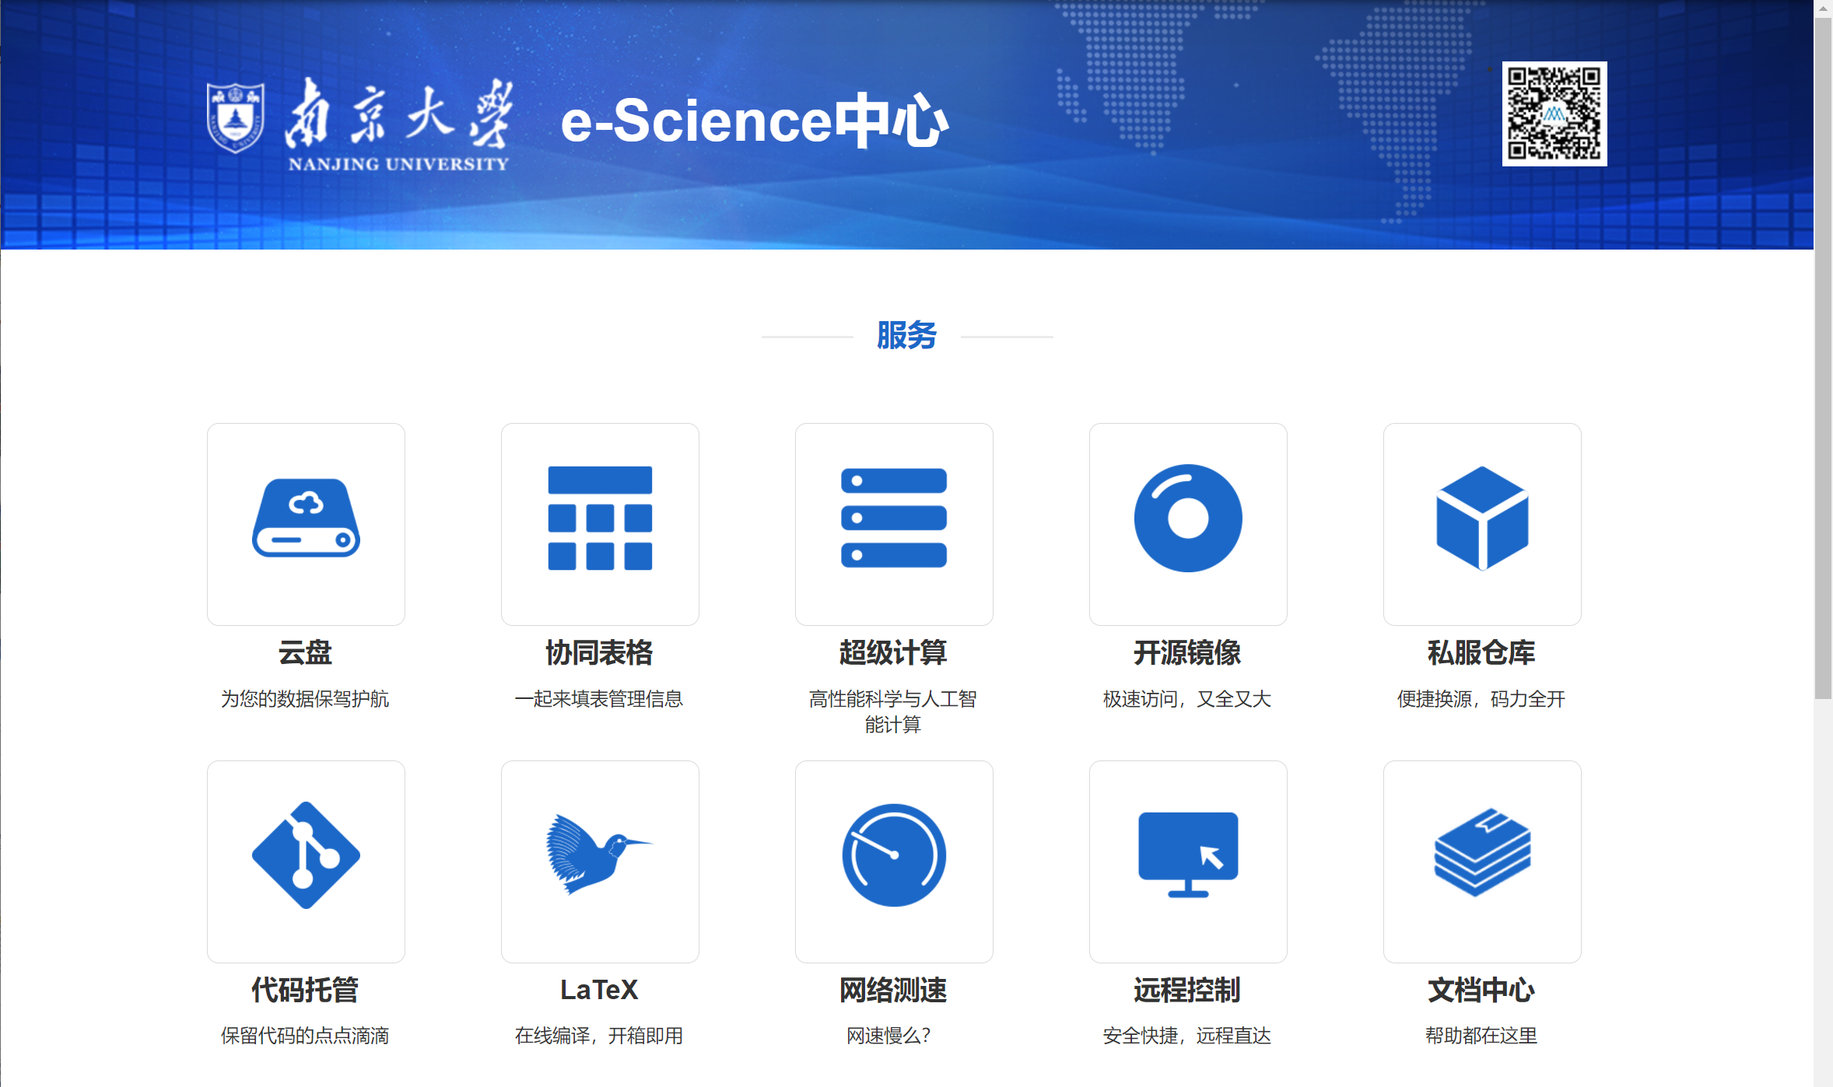
eScience中心
面向全校服务
科研
教学
管理
sci.nju.edu.cn
人工微结构科学与技术协同创新中心

Slide 3
团队
一人：姚舸
公司
  机房基础设施维保（UPS、空调）
  2019年起IT硬件维修服务（CPU、GPU、内存、硬盘、电源、主板）
学生
  2020年10月起微信公众号
  2021年8月起开源镜像站Web前端
  LaTeX学位模板、Git/Mirror/Repo测试、部分服务页面设计

Slide 4
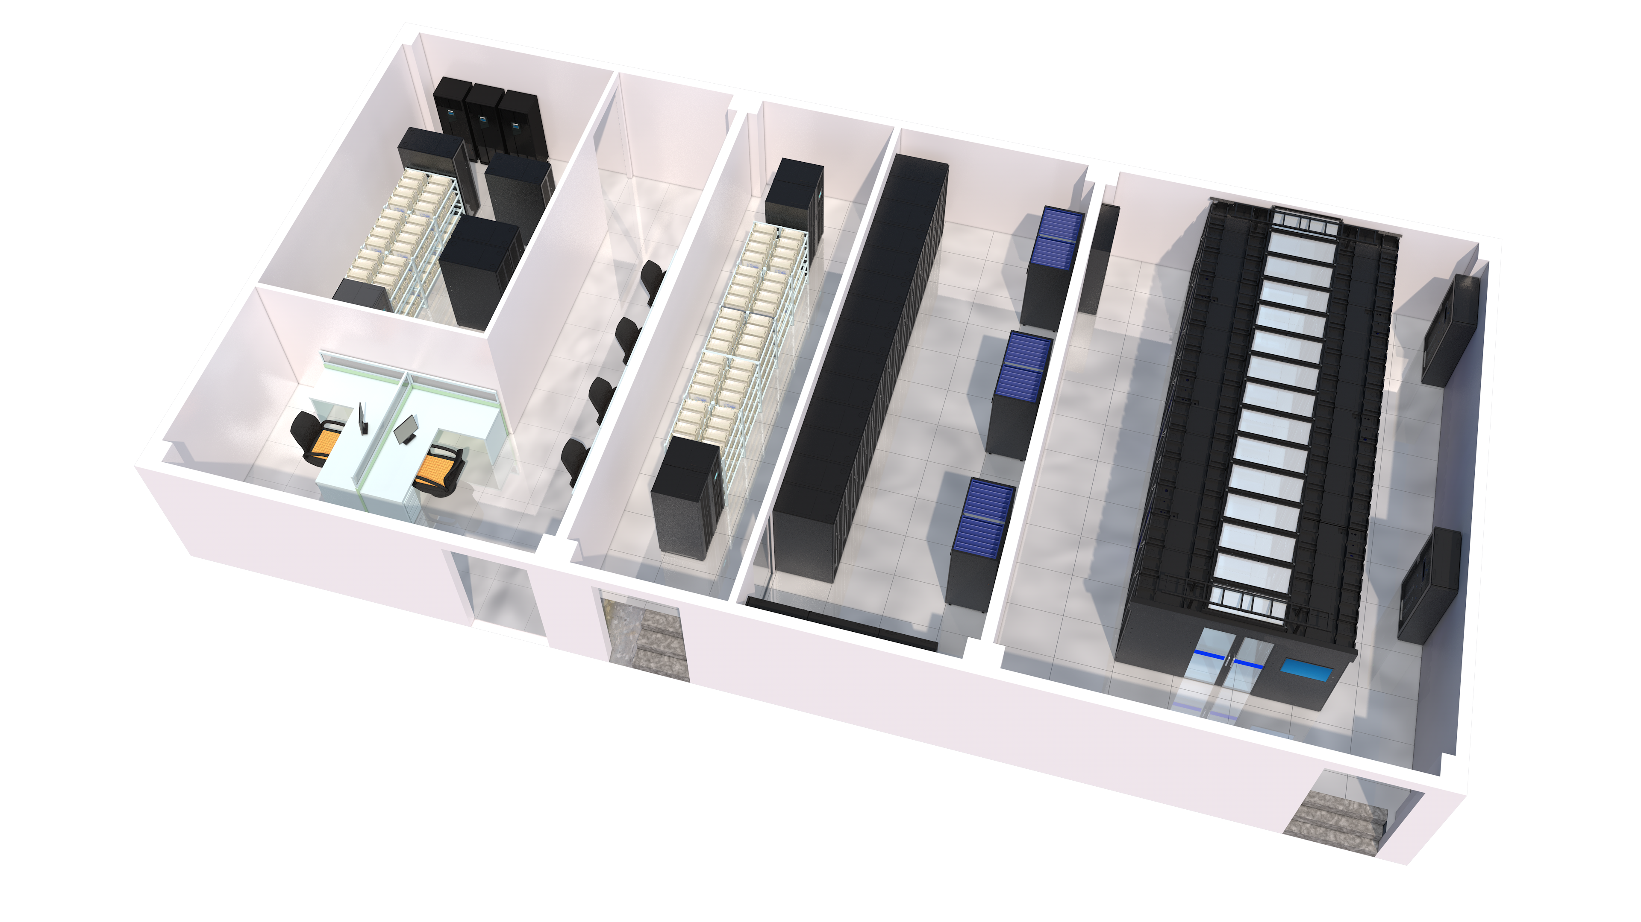
基础设施
低密度云机房
  高业务连续性
  7 kVA/rack
  云平台系统
  HPC虚拟化
高密度HPC机房
  容忍短时断电
  42 kVA/rack
  HPC计算与IO
双路供电
1+1冗余UPS
直膨式空调（N+1冗余）
UPS（N+1模块冗余）
冷冻水空调（N+1冗余）

Slide 5
云配电
空调
160A市电1
160A市电2
空调
40节电池 1 A
40节电池 2 A
20+20 UPS 1
20+20 UPS 2
40节电池 1 B
40节电池 2 B
输出配电 1
输出配电 2
IT

Slide 6
HPC配电
630A市电1
400A市电2
36 节 电池 1 A
36节 电池 2 A
36节 电池 1 B
300KVA UPS 1
200KVA UPS 2
36节 电池 2 B
36节 电池 1 C
输出配电 1
输出配电 2
IT
IT
IT

Slide 7





























HPC
CPU | Intel Xeon 5150, E5430, X5550, X7542, E5620, E5645, X5650, E5-2643, E5-2660, E5-2692v2, E5-2680v3, E5-2630v4, E5-2640v4, E5-2650v4, E5-2660v4, E5-2680v4, E5-2682v4, E7-4820v4, E7-4850v4, Gold 6140, Gold 6148, Platinum 8163, Gold 5218, Gold 6248, Platinum 9242, Gold 5220R, Gold 6226R, Gold 6230R, Gold 6330, Gold 6338, Platinum 8358, Gold 6458Q. AMD EPYC 7302, 7402, 7702, 7543, 7B12, 7K83, 9654.
GPU | Nvidia Tesla K40, P100, V100(PCIe), V100(SXM2), A100(SXM4). Nvidia GeForce RTX 2080 Ti, TITAN RTX, GeForce RTX 3080, GeForce RTX 3090, GeForce RTX 4090.
NET | 1/10/25/40/100Gb Ethernet, 10Gb iWARP Ethernet. 20/40/56/100/200Gb DDR/QDR/FDR/HDR InfiniBand. 100Gb Omni-Path
计算
存储
网络

Slide 8
HPC
https://hpc.nju.edu.cn
打破壁垒，互联互通，促进共享，提高效率
为课题组全流程服务
  产品选型->招标采购->安装部署->使用培训->报废
让师生从集群的管理从解脱出来专注于科研本身

Slide 9
HPC
完全独立自主设计，部署调优维护
  机房基础架构->批量部署->集群环境->并行环境->计算软件
2021年前乙方
  上架和理线
  BMC 仅配置IP
  业务网口MAC
2021年起乙方新增，但效果极差
  BMC: Name Gateway DNS NTP Timezone IPMI SNMP Syslog SMTP
  BIOS: 超线程 虚拟化 UEFI 来电保持关机

Slide 10
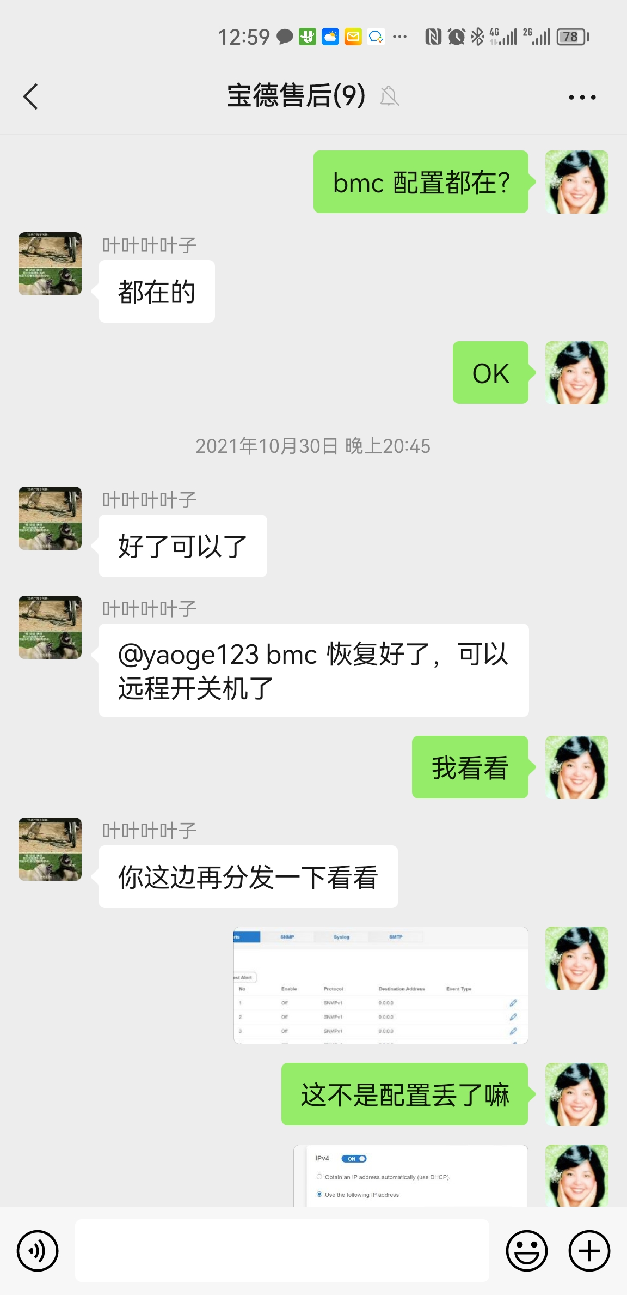
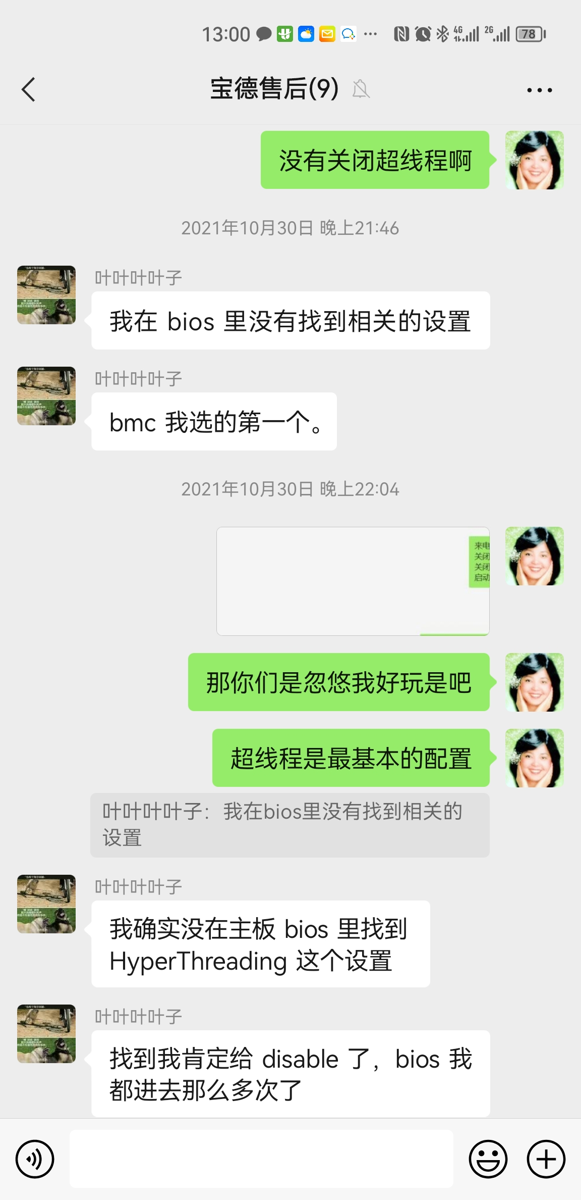
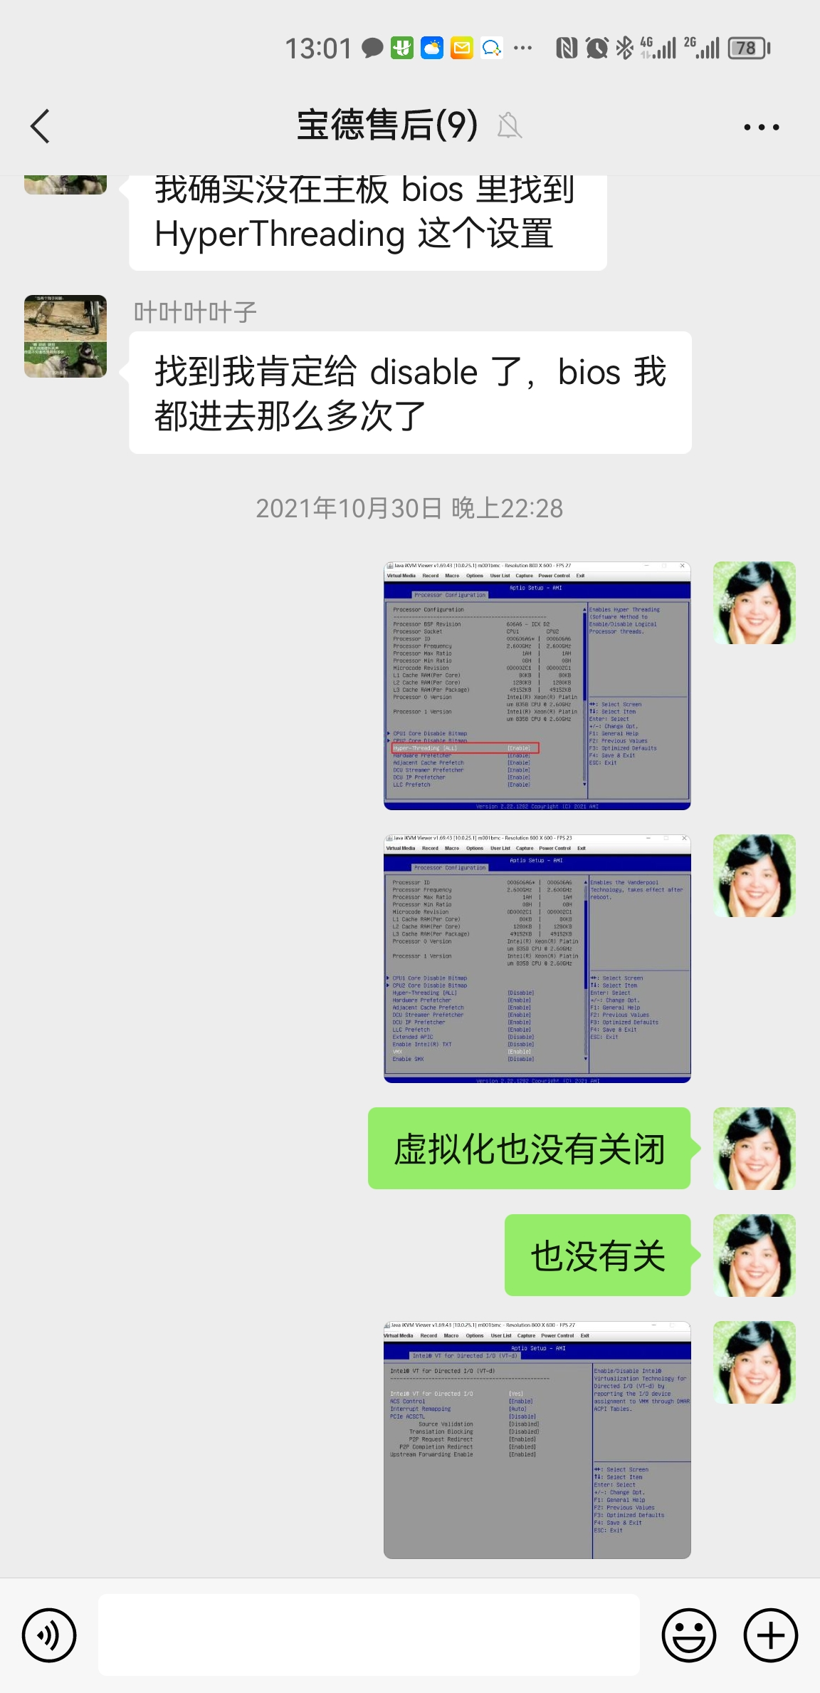
售后困境

Slide 11
HPC
登录节点
计算节点1
计算节点N
计算节点
NVMe
Eth
IB
OP
NVMe SSD
通用服务器
NVMe SSD
通用服务器
归档存储
对象存储
Burst Buffer / Scratch
Eth
IB
OP
IO节点1/2
IO节点3/4
IO存储节点N
NVMe SSD
双写 23.5 GB/s
单写 43.8 GB/s
读取 47.1 GB/s
存储1
存储2
Home

Slide 12
HPC
存储系统
Home /fsa /fs* 时天周快照
Burst Buffer /bbfs/fsa /bbfs/fs*
Scratch /bbfs/scratch
Archive /archive 天周快照
S3 s3.nju.edu.cn

Slide 13
HPC
一组一账号
一人一账号
账号共享，使用情况不清
数据无限制互访
管理员管所有账号
周期累计机时
杜绝账号共享，每个人独立账号
数据独立，计费独立
认证平台整合，毕业停用账号
管理员管组长，组长管组员账号
组长定期审核用户状态
精确每个作业的机时和费用

Slide 14
HPC
系统管理员
组长(导师)
组员(学生)
组员(学生)
组长(导师)
组员(学生)
管理组
组的账单和财务
调整组资源配额
管理组员
查询账单和财务
调整组员资源配额
查询自己账单
校内校外互转
账号自助服务

Slide 15
HPC
无安全防范，访问入口不统一
禁用Key，静态+动态密码
集中认证，一次验证两次登录
校内校外统一访问入口
NGFW+WAF
弱密码，密码共享，用户否认登陆
用户攻击集群，否认操作
完整操作审计
留存全部使用记录
重保时期提供校外访问
TOTP 30秒有效期，一次一密
升级 升级 升级

Slide 16
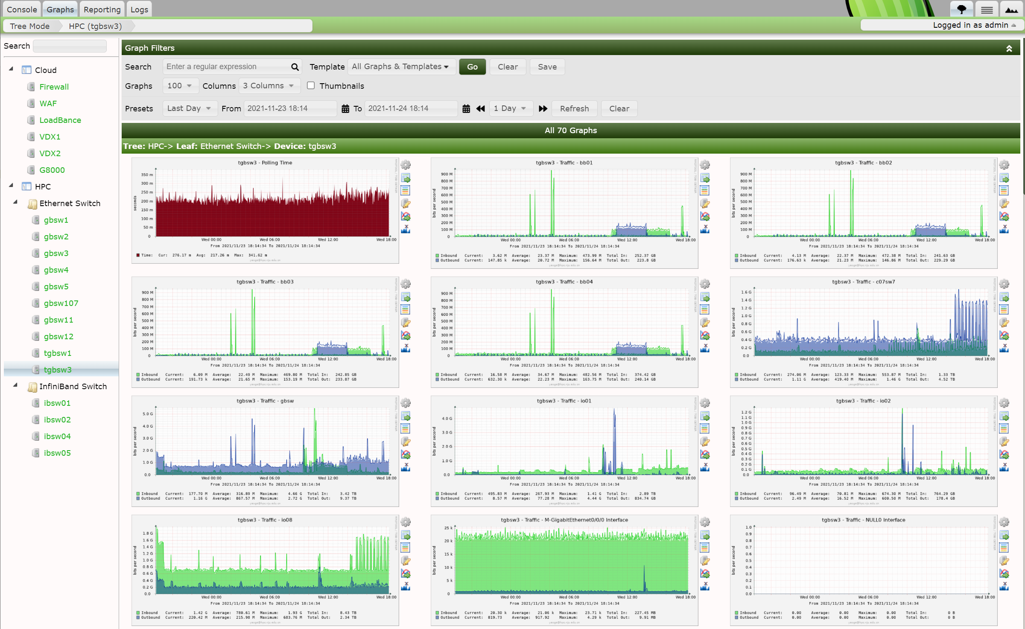
监控
Cacti
回归
网络

Slide 17
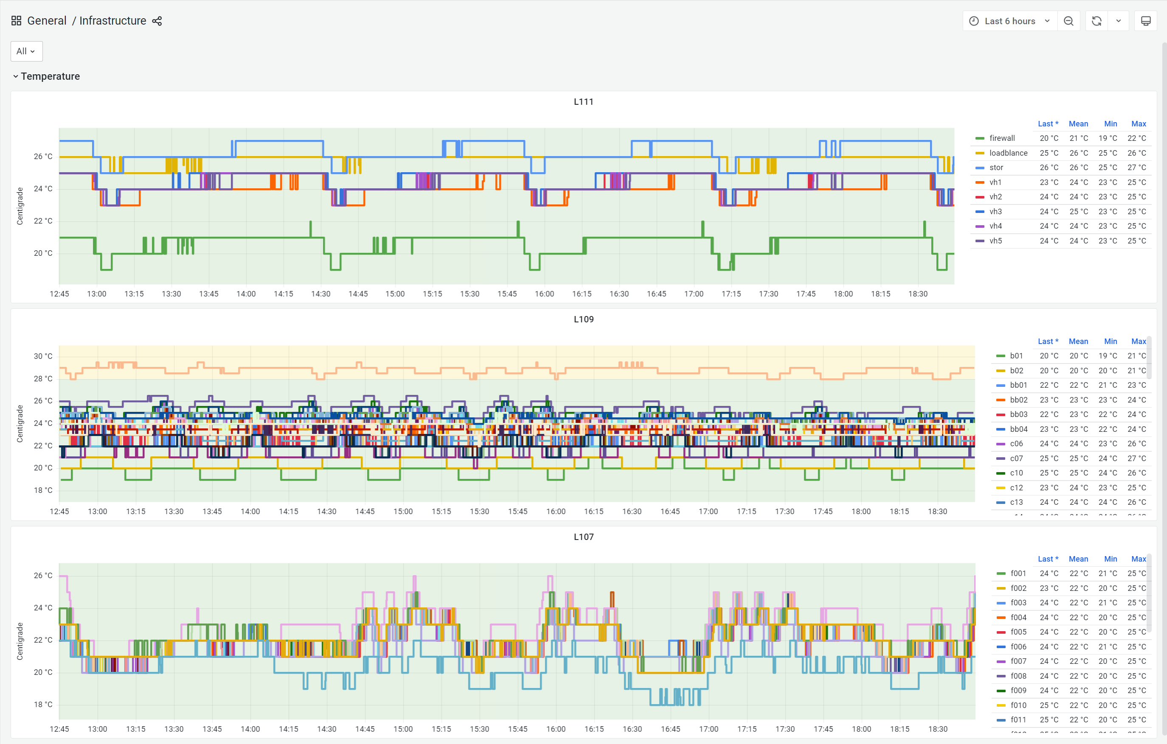
监控
Influxdb
Grafana
每个机房每个
设备进风温度

Slide 18
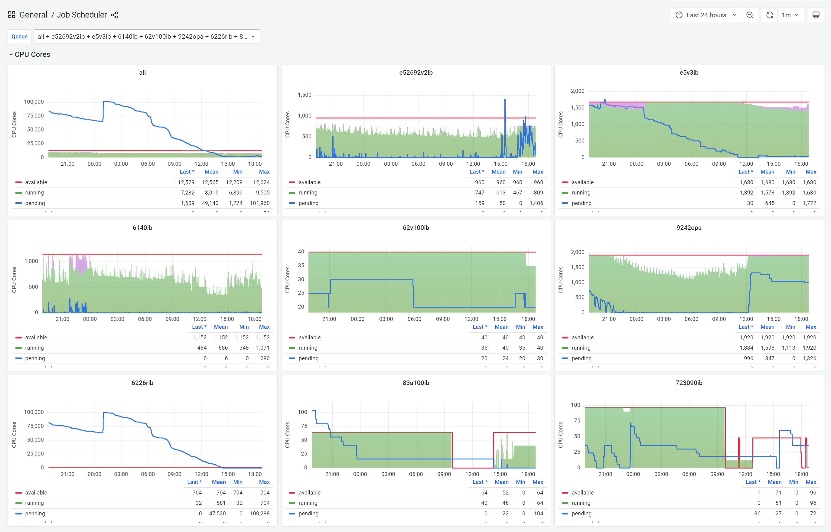
监控
Influxdb
Grafana
作业调度
队列CPU核数

Slide 19
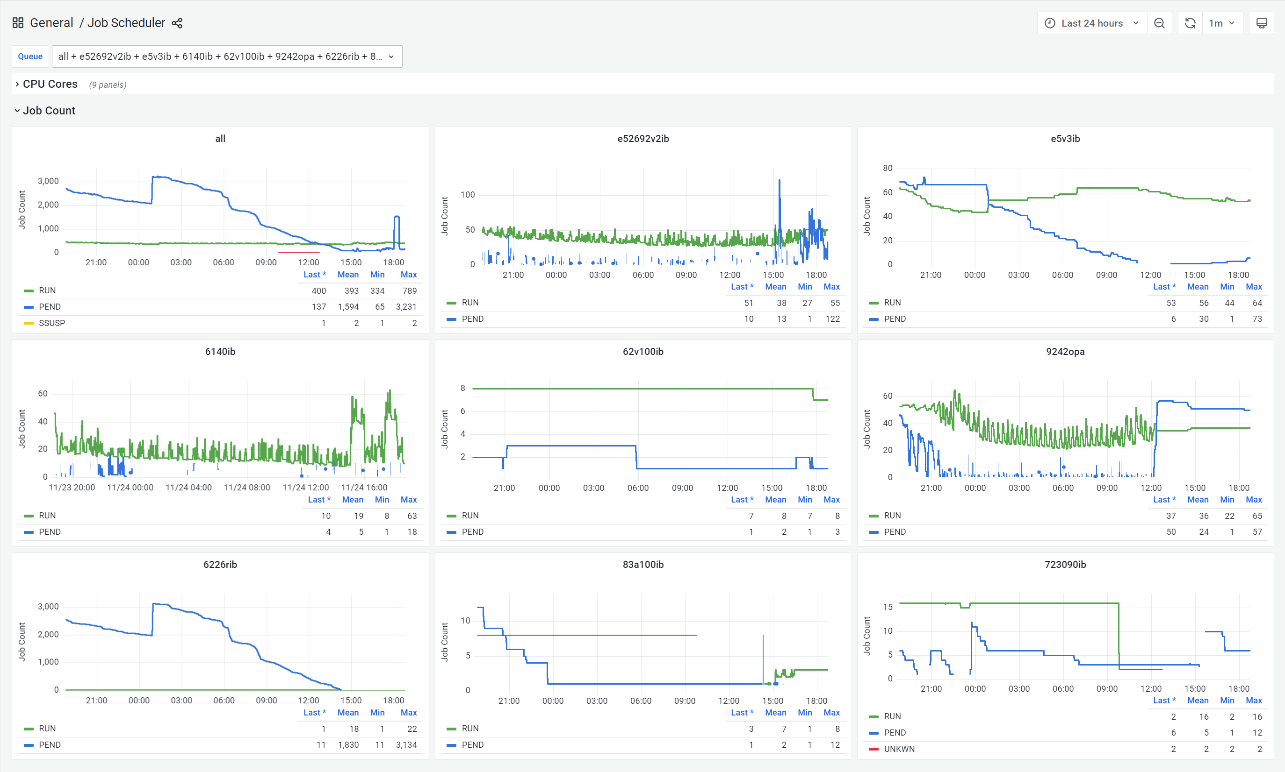
监控
Influxdb
Grafana
作业调度
队列作业
数量

Slide 20
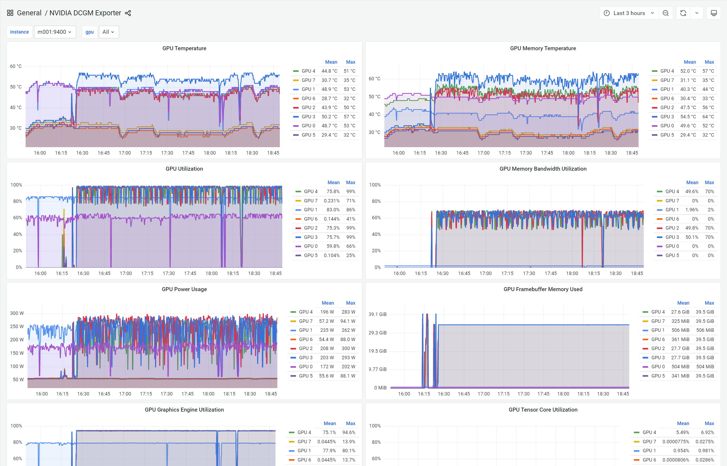
监控
Prometheus
Grafana
NVIDIA
DCGM

Slide 21
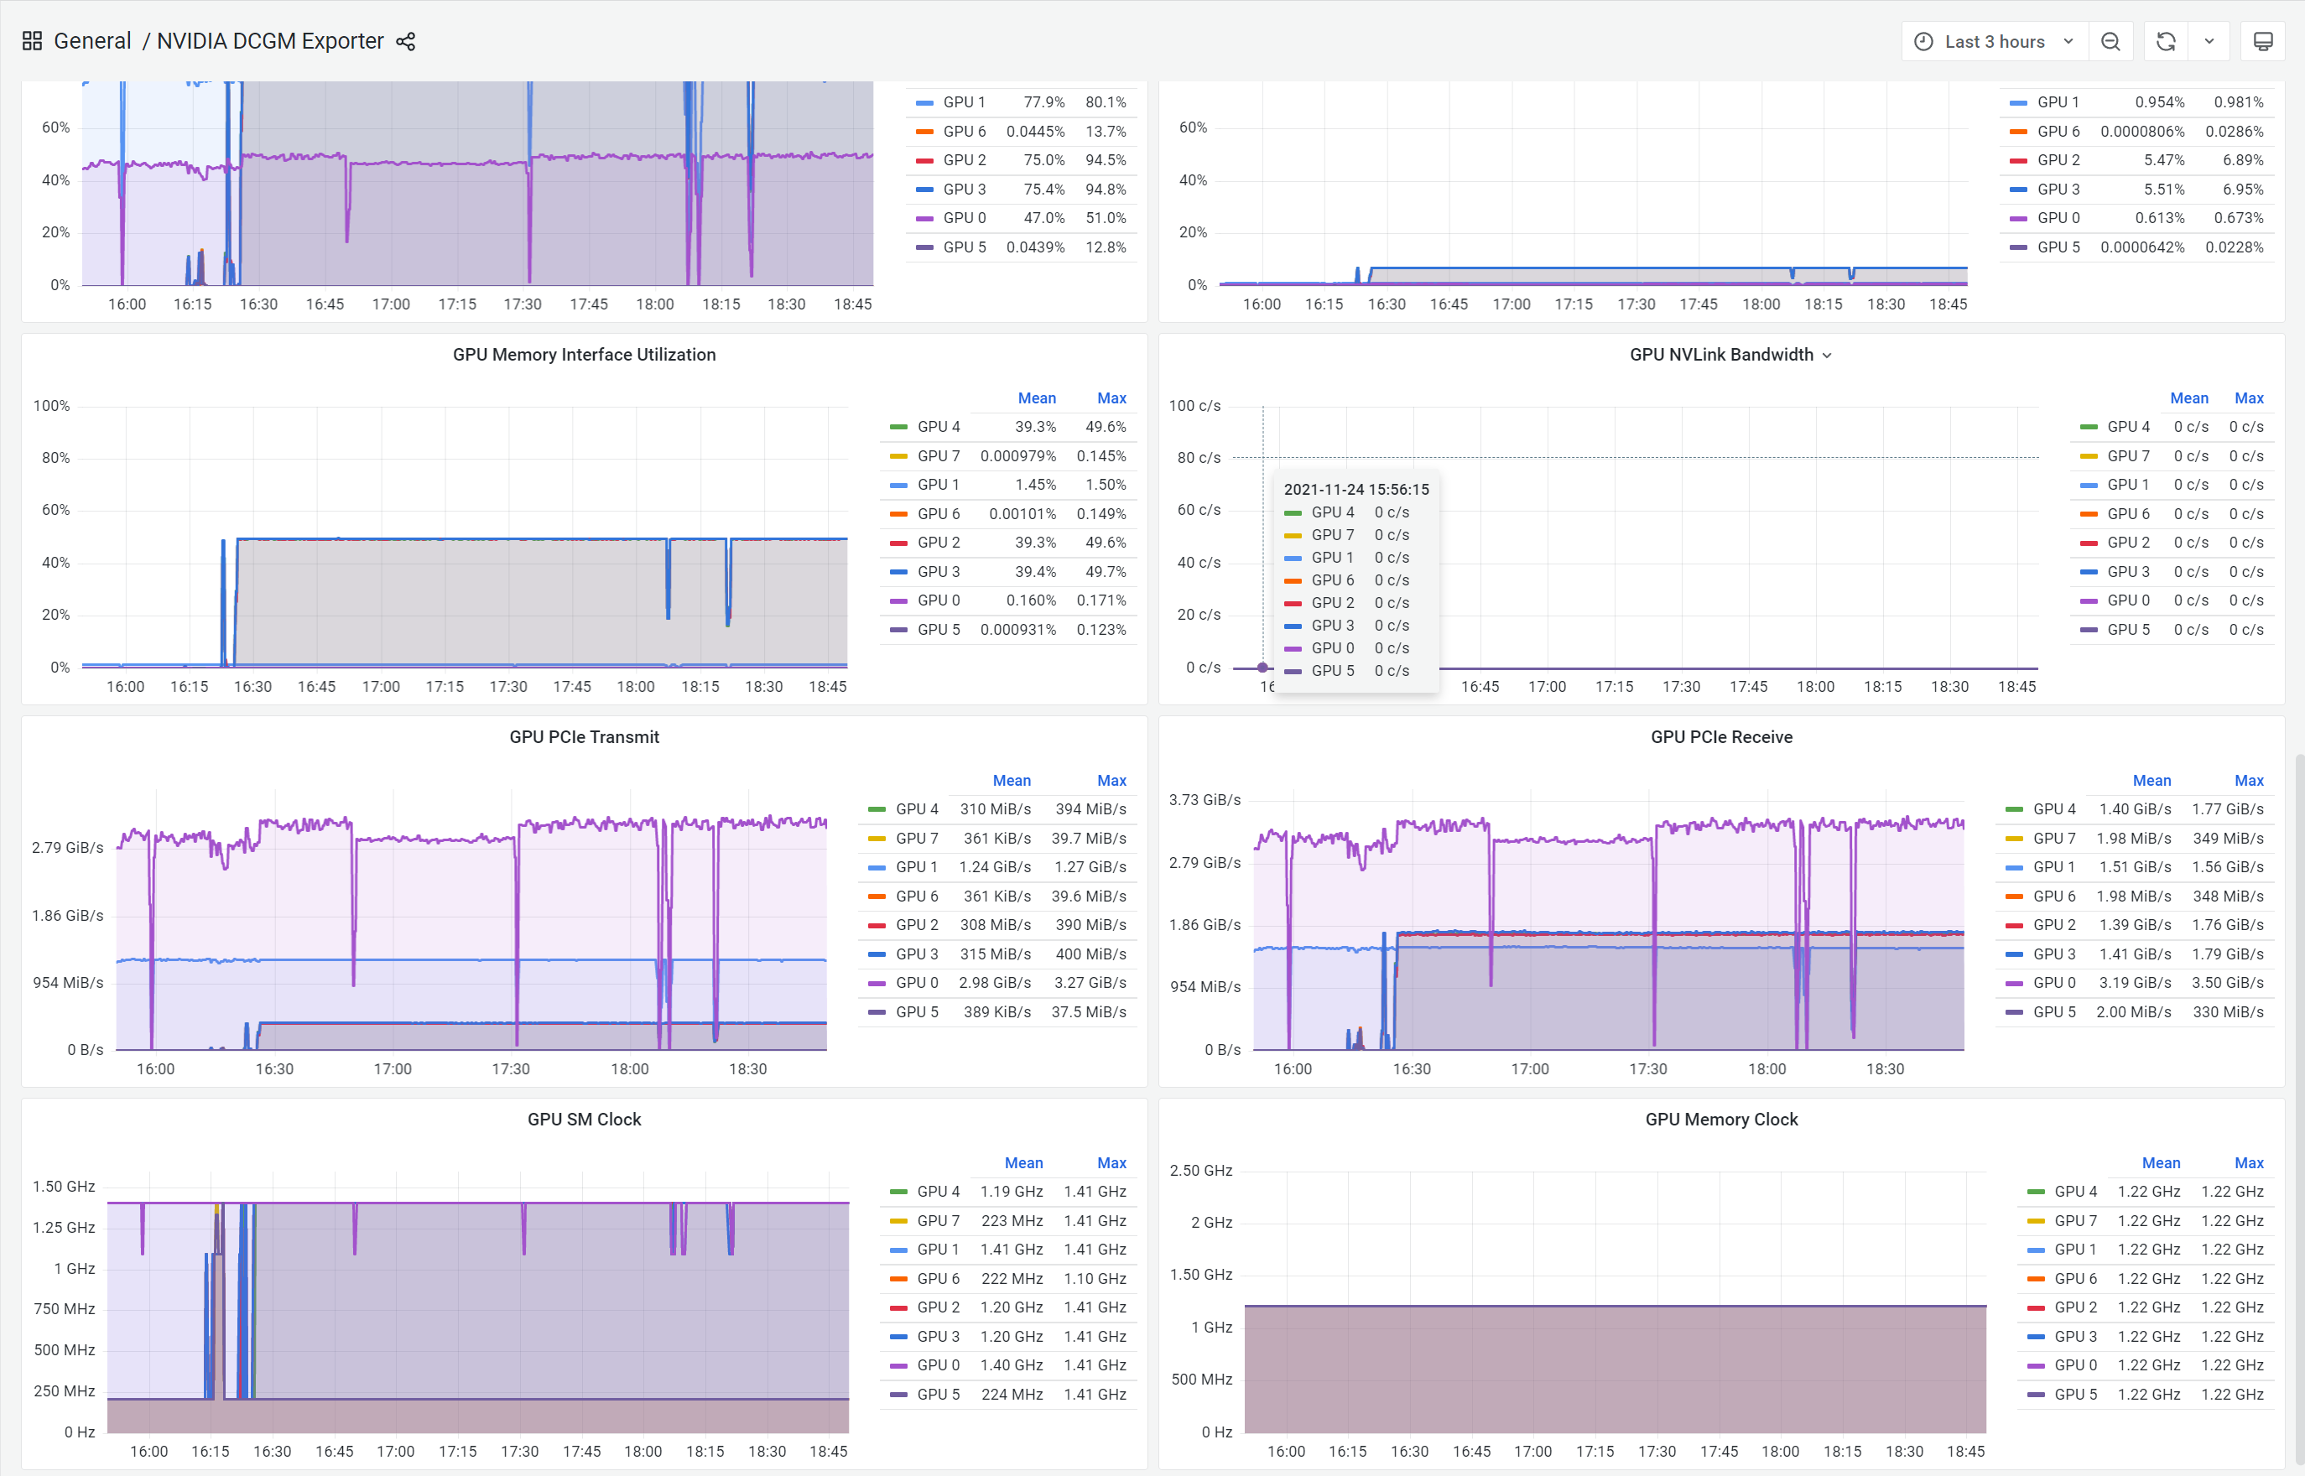
监控
Prometheus
Grafana
NVIDIA
DCGM

Slide 22
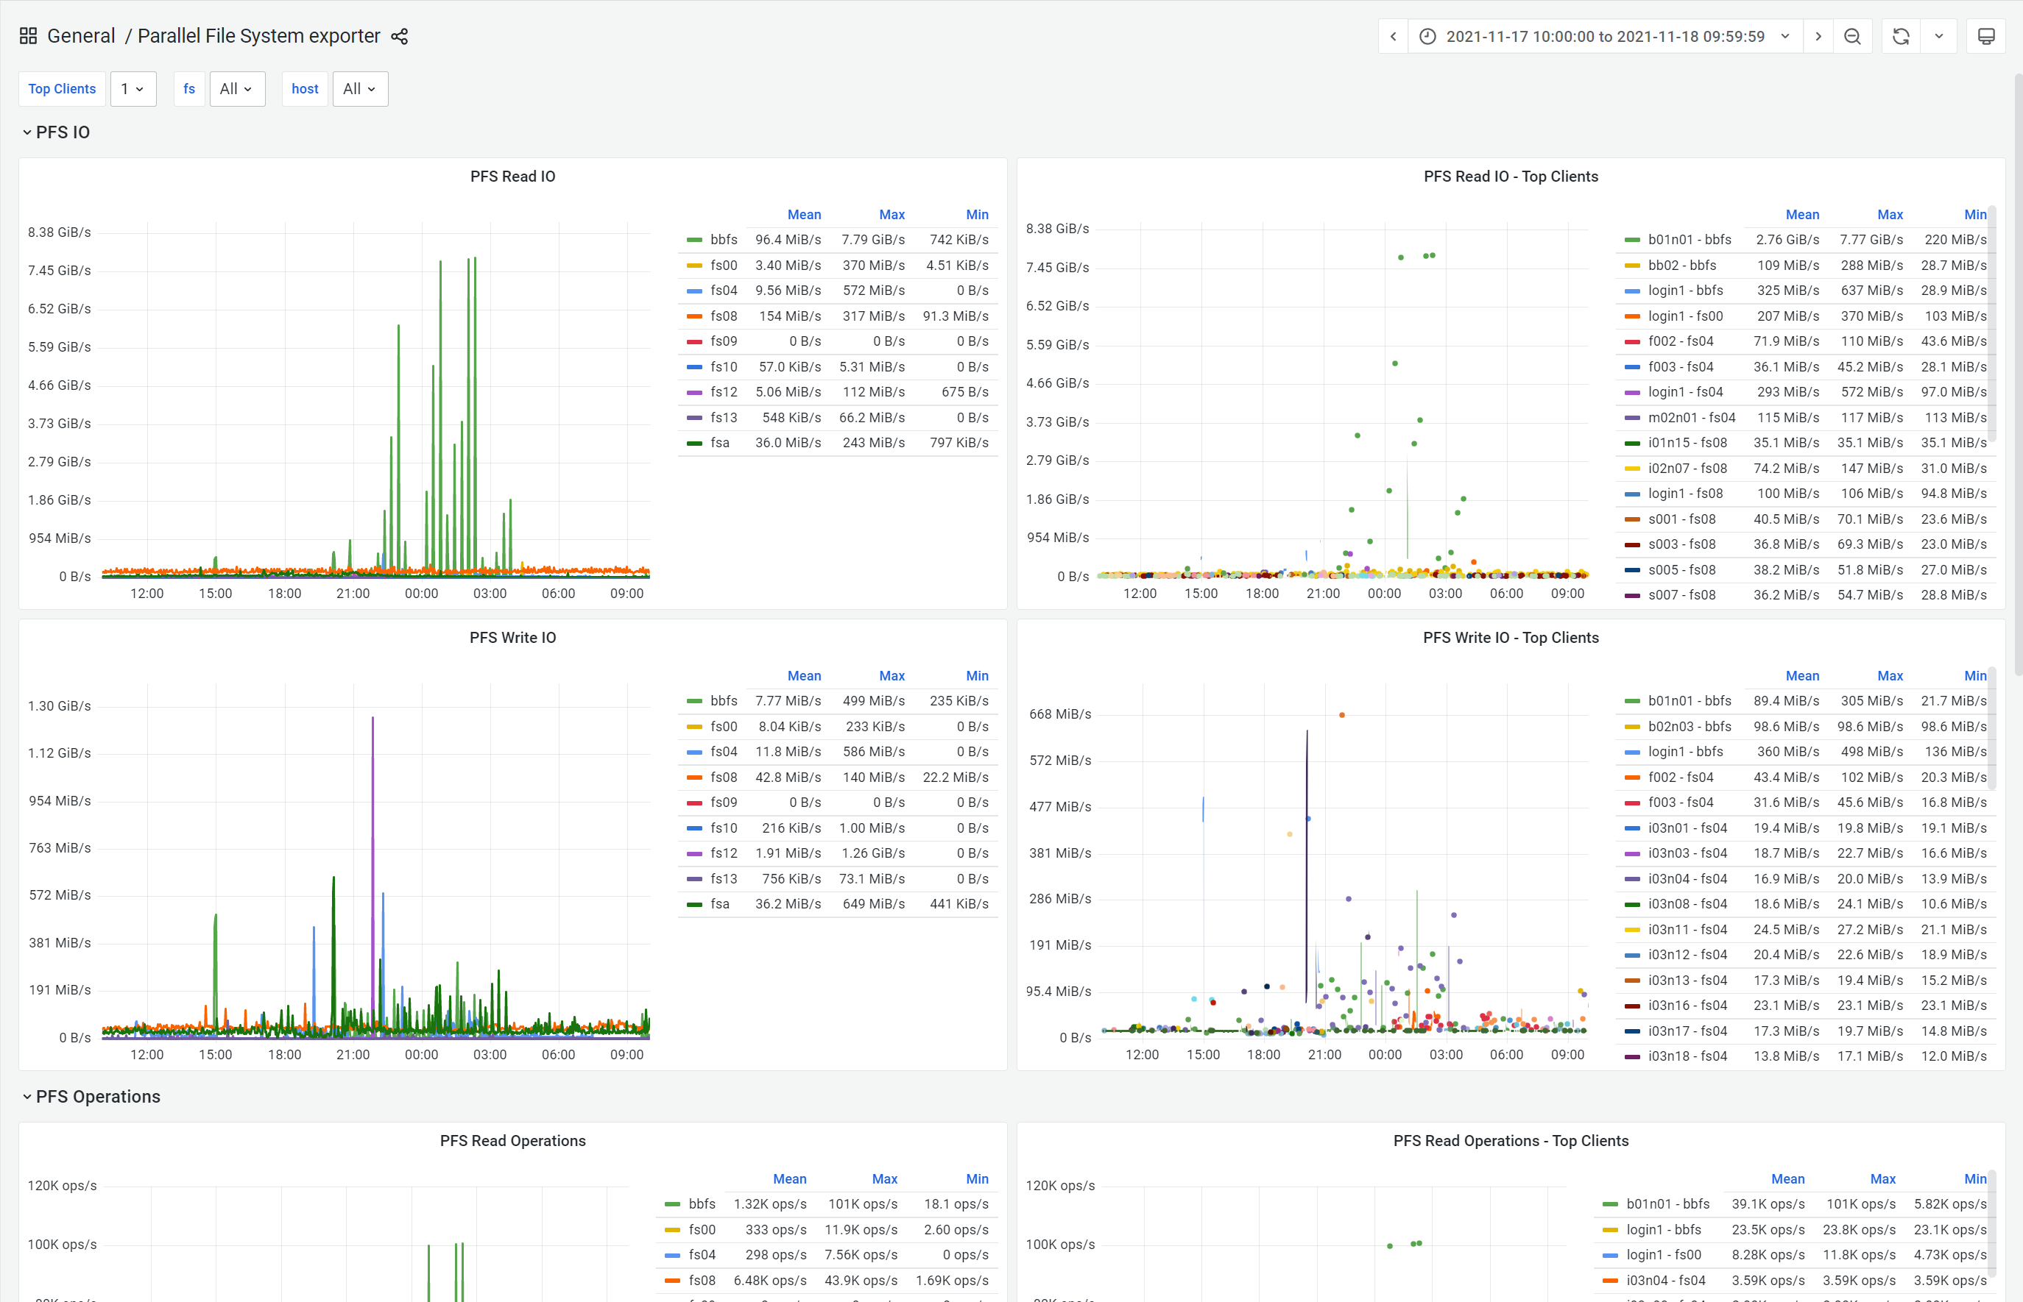
监控
Prometheus
Grafana
并行文件系统

Slide 23
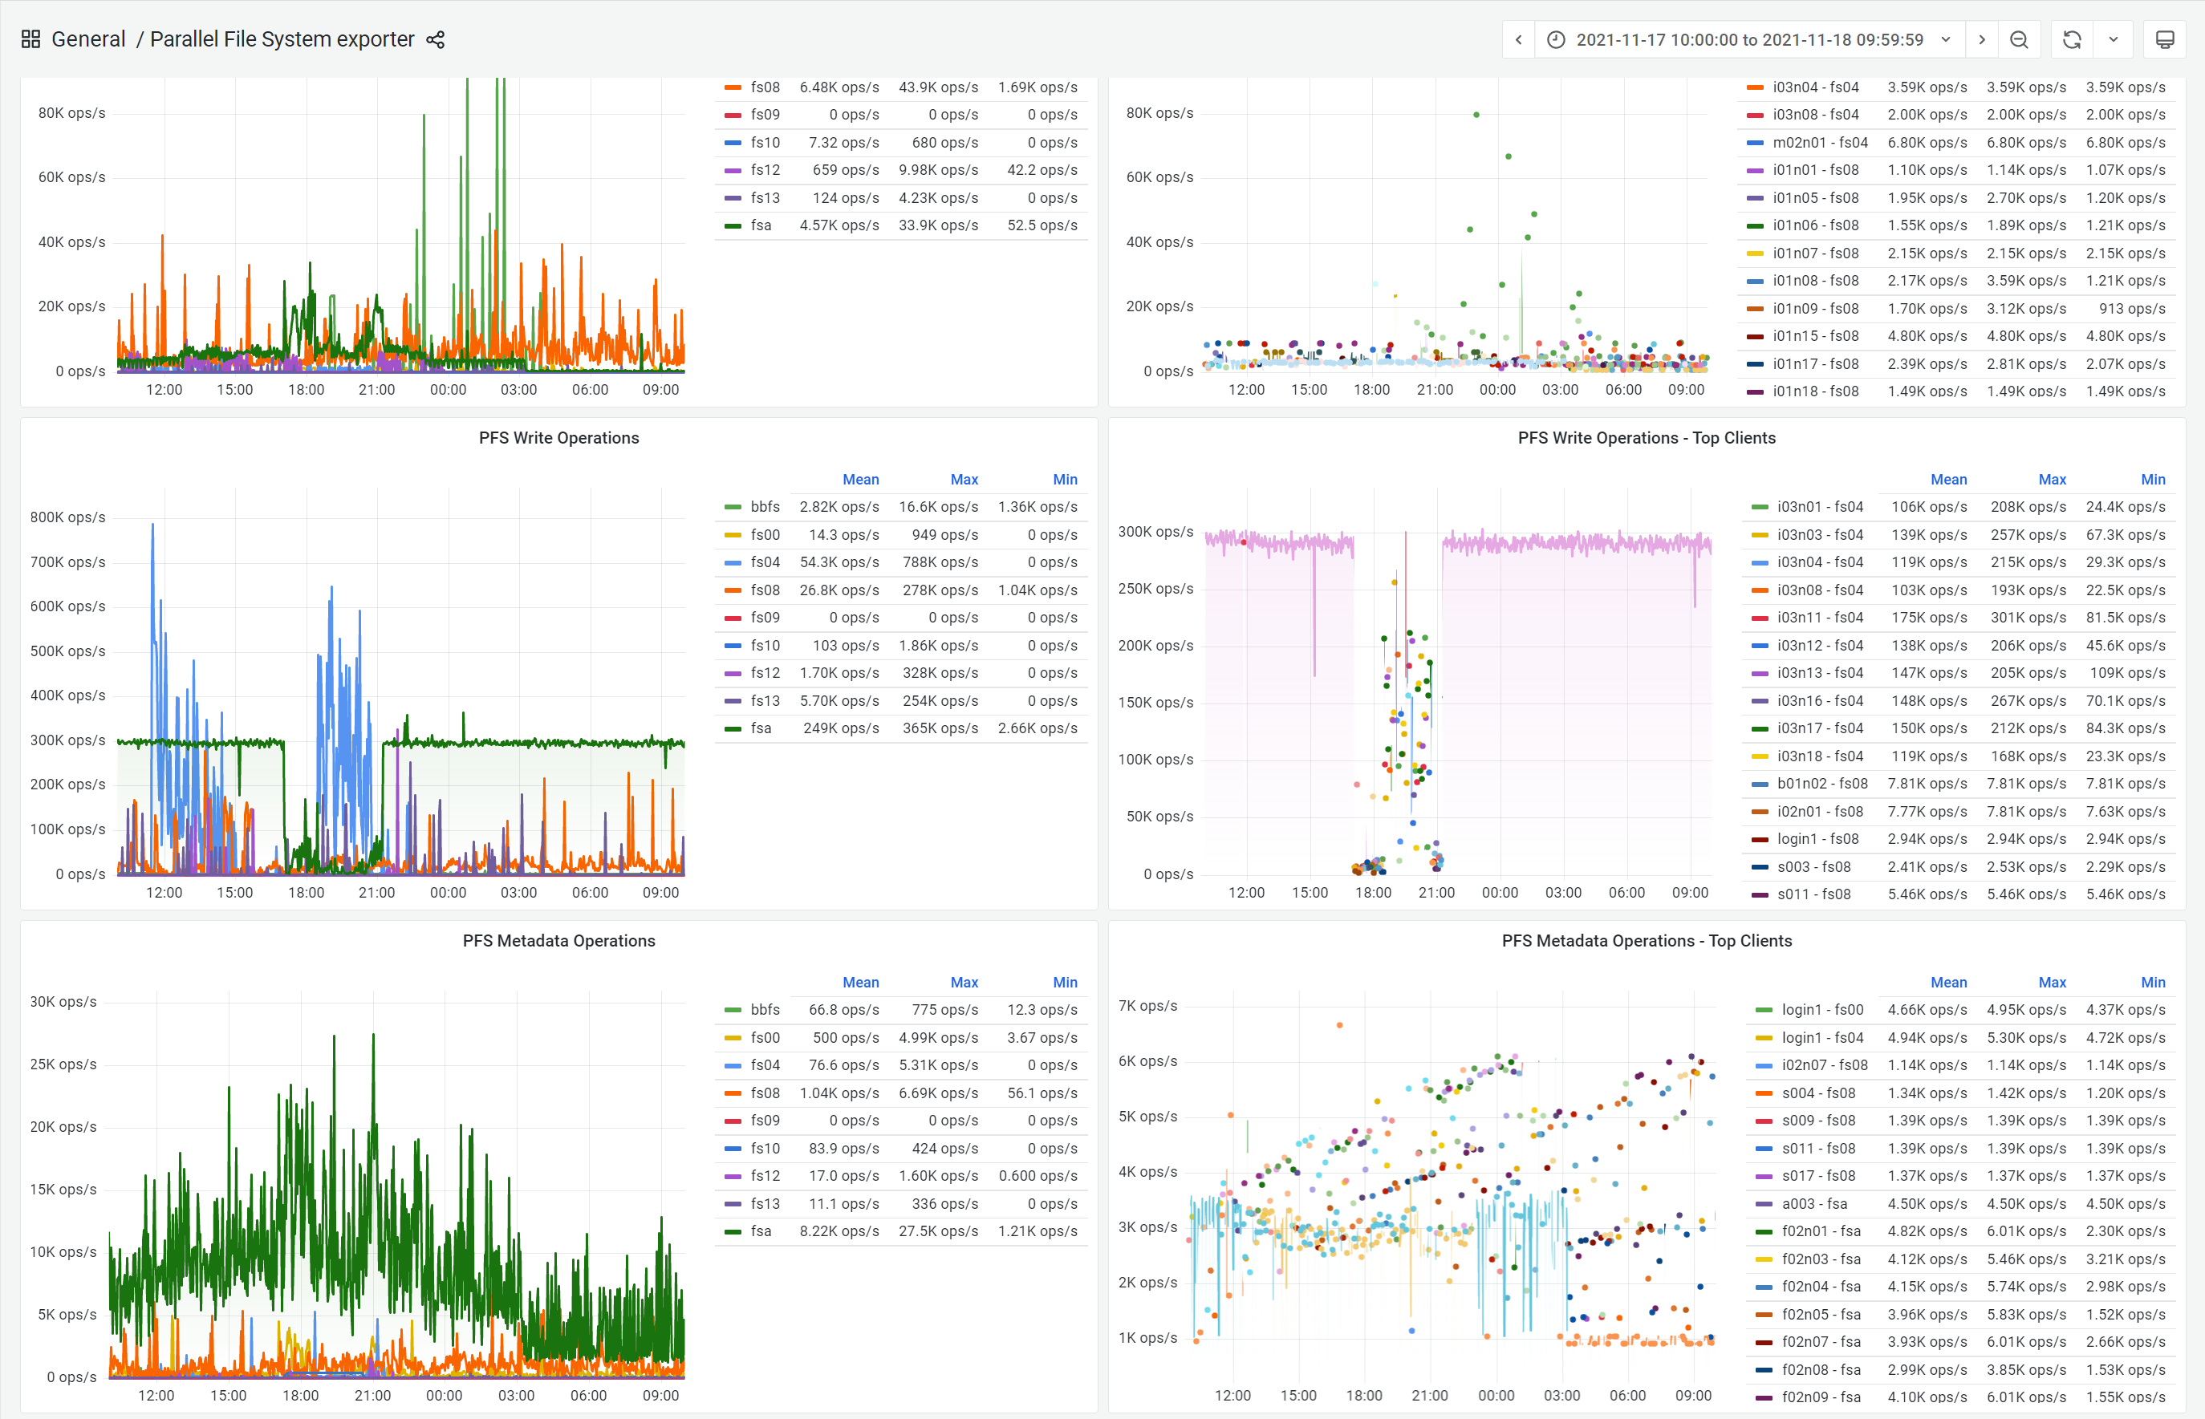
监控
Prometheus
Grafana
并行文件系统

Slide 24
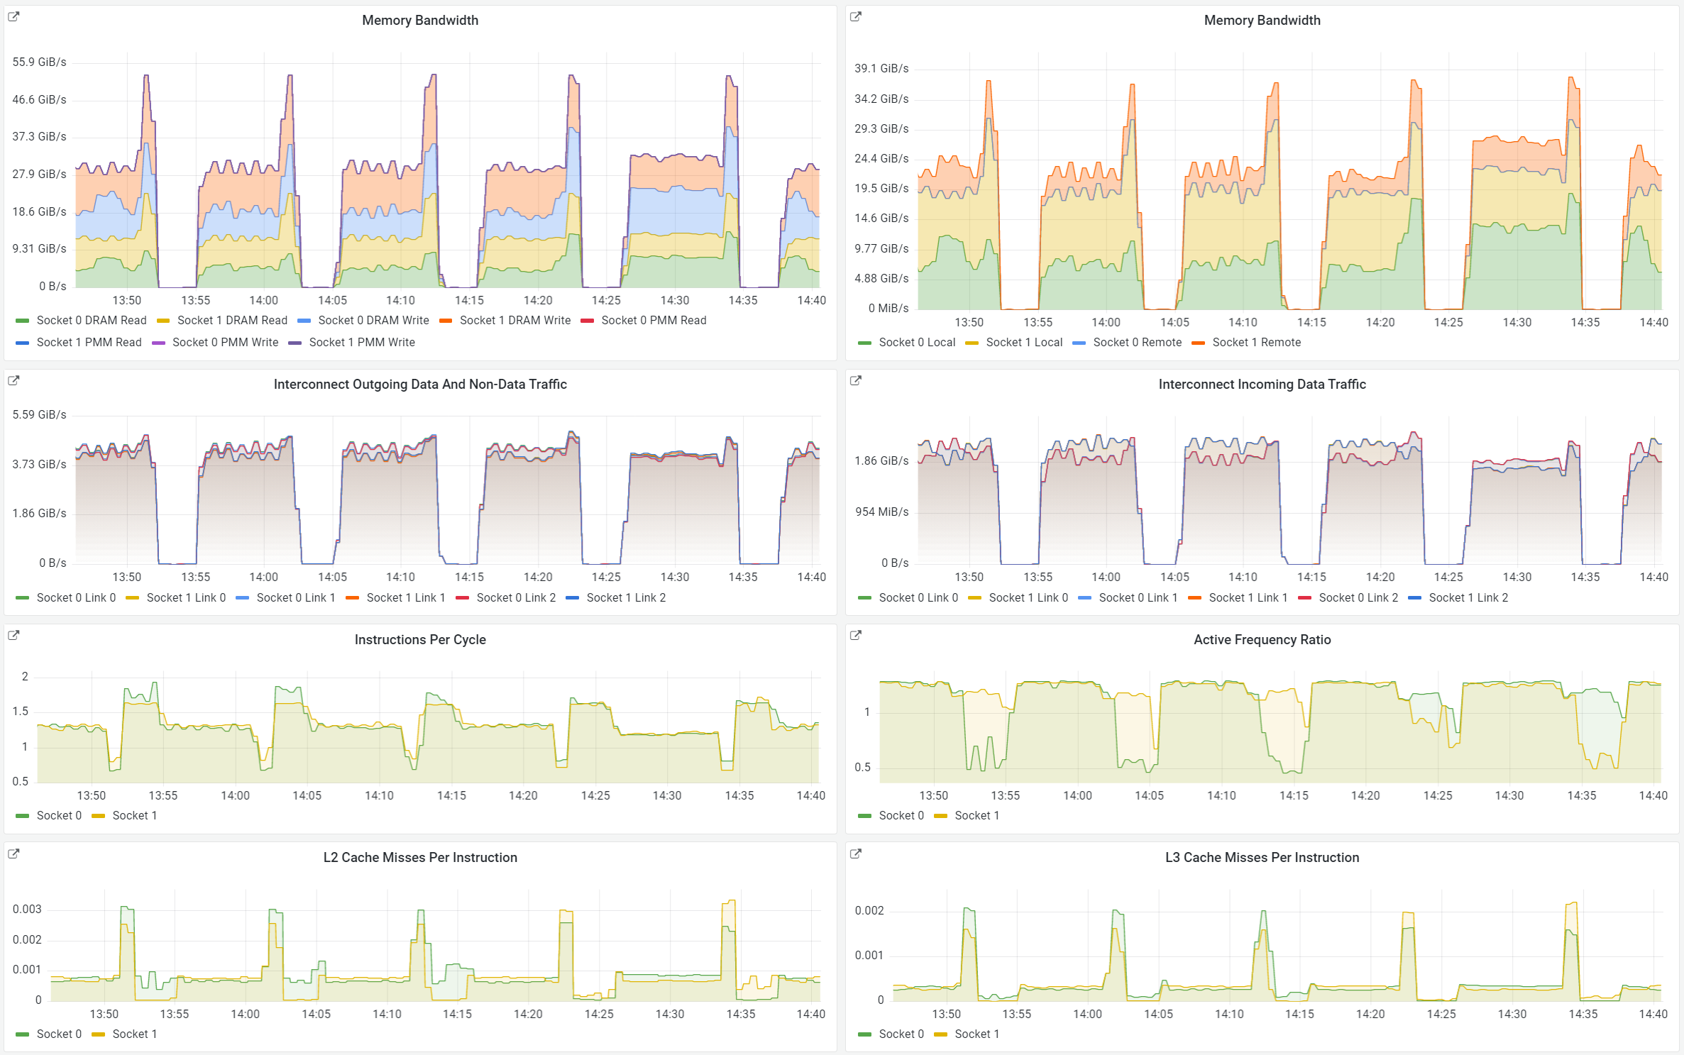
监控
Prometheus
Grafana
PCM

Slide 25
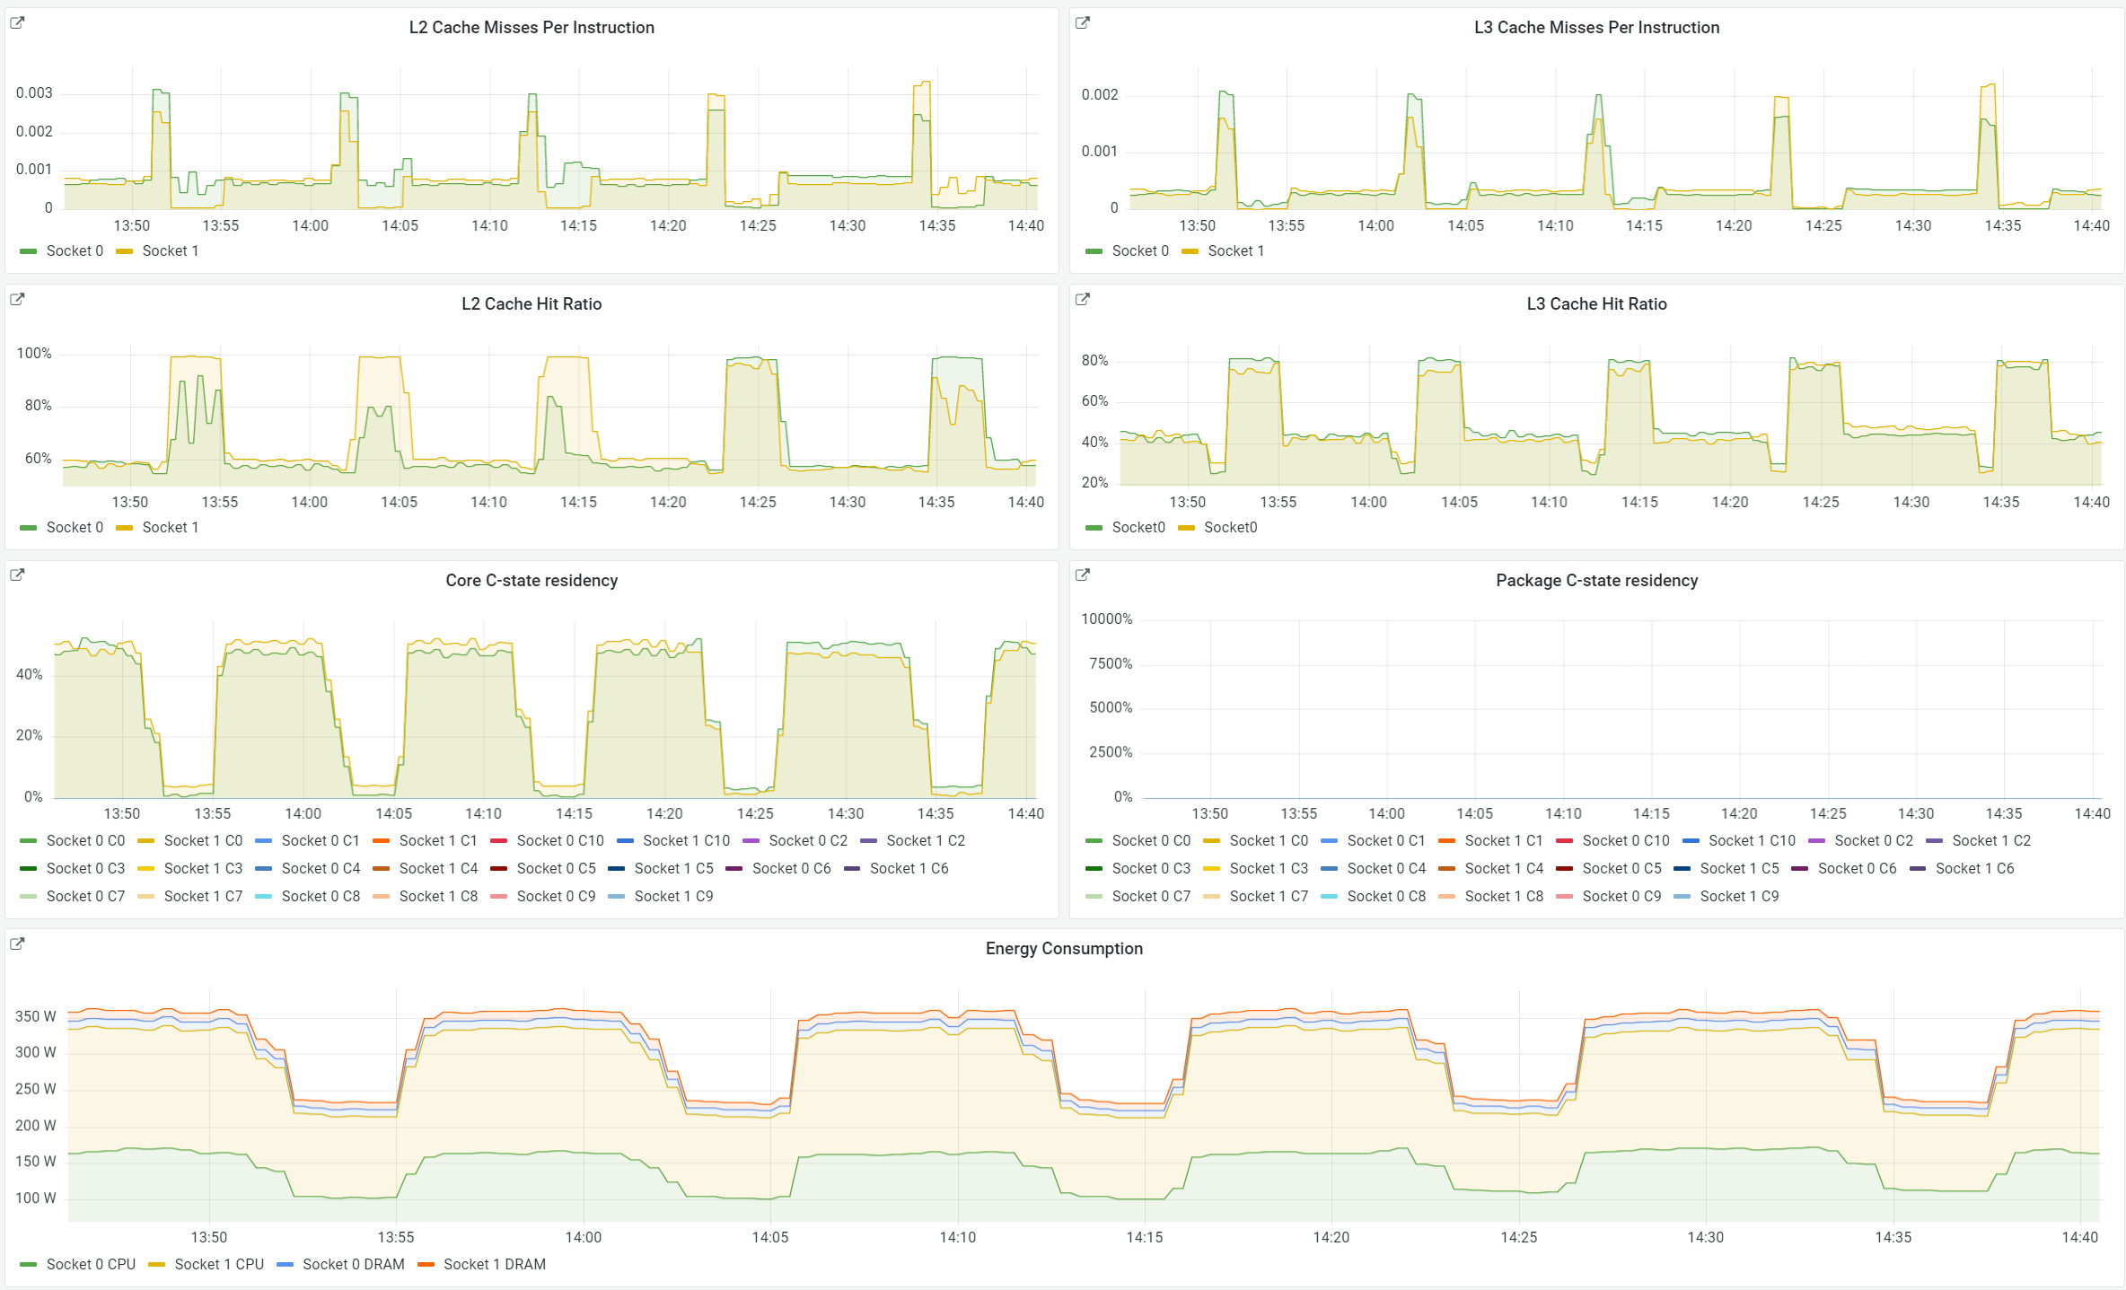
监控
Prometheus
Grafana
PCM

Slide 26
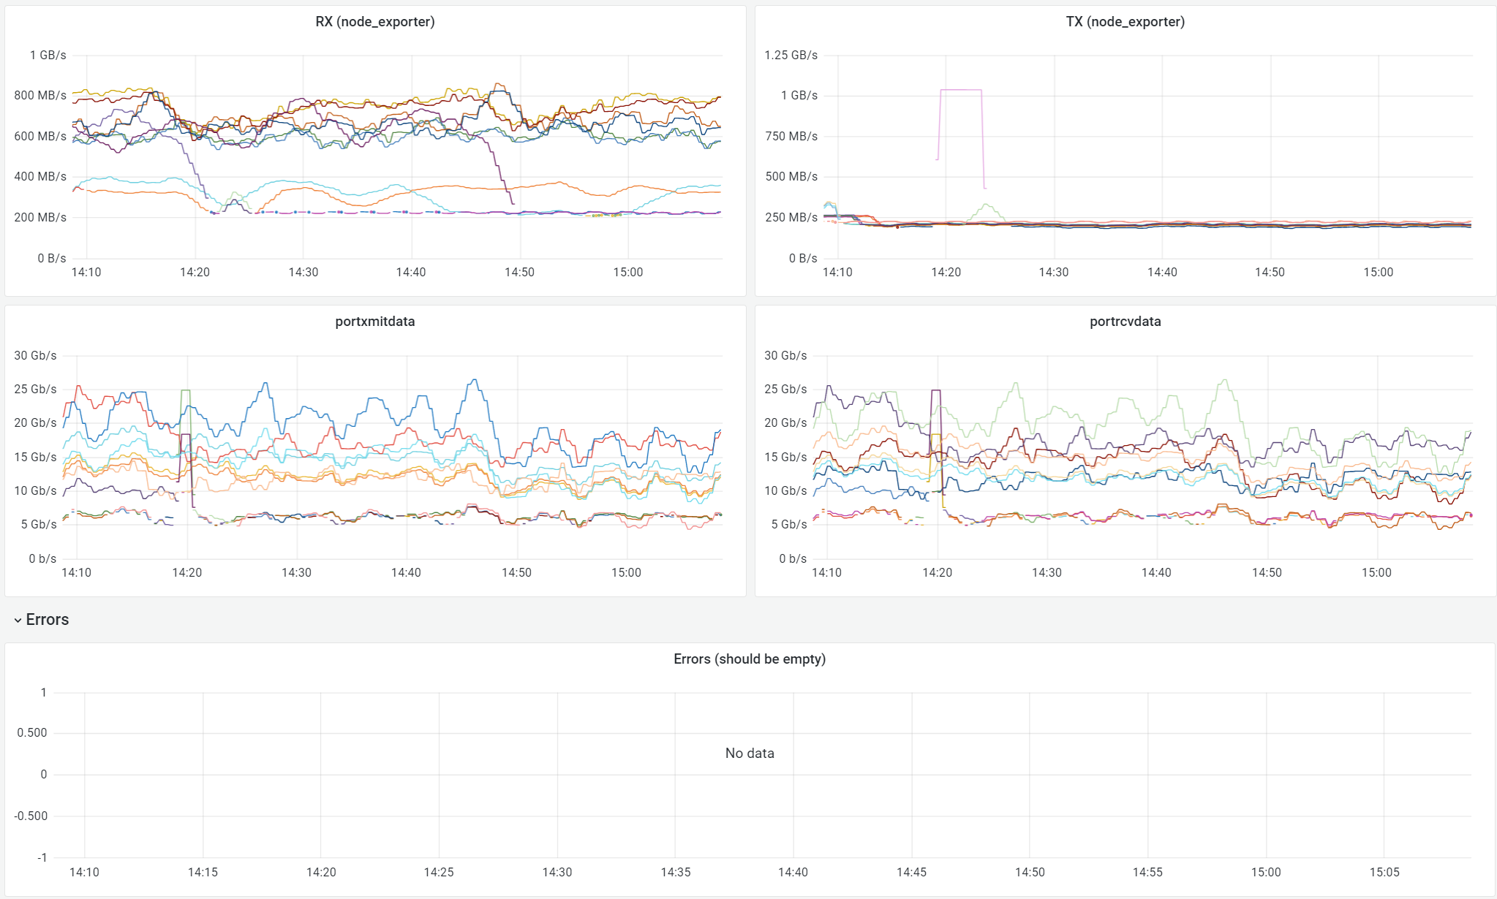
监控
Prometheus
Grafana
InfiniBand

Slide 27
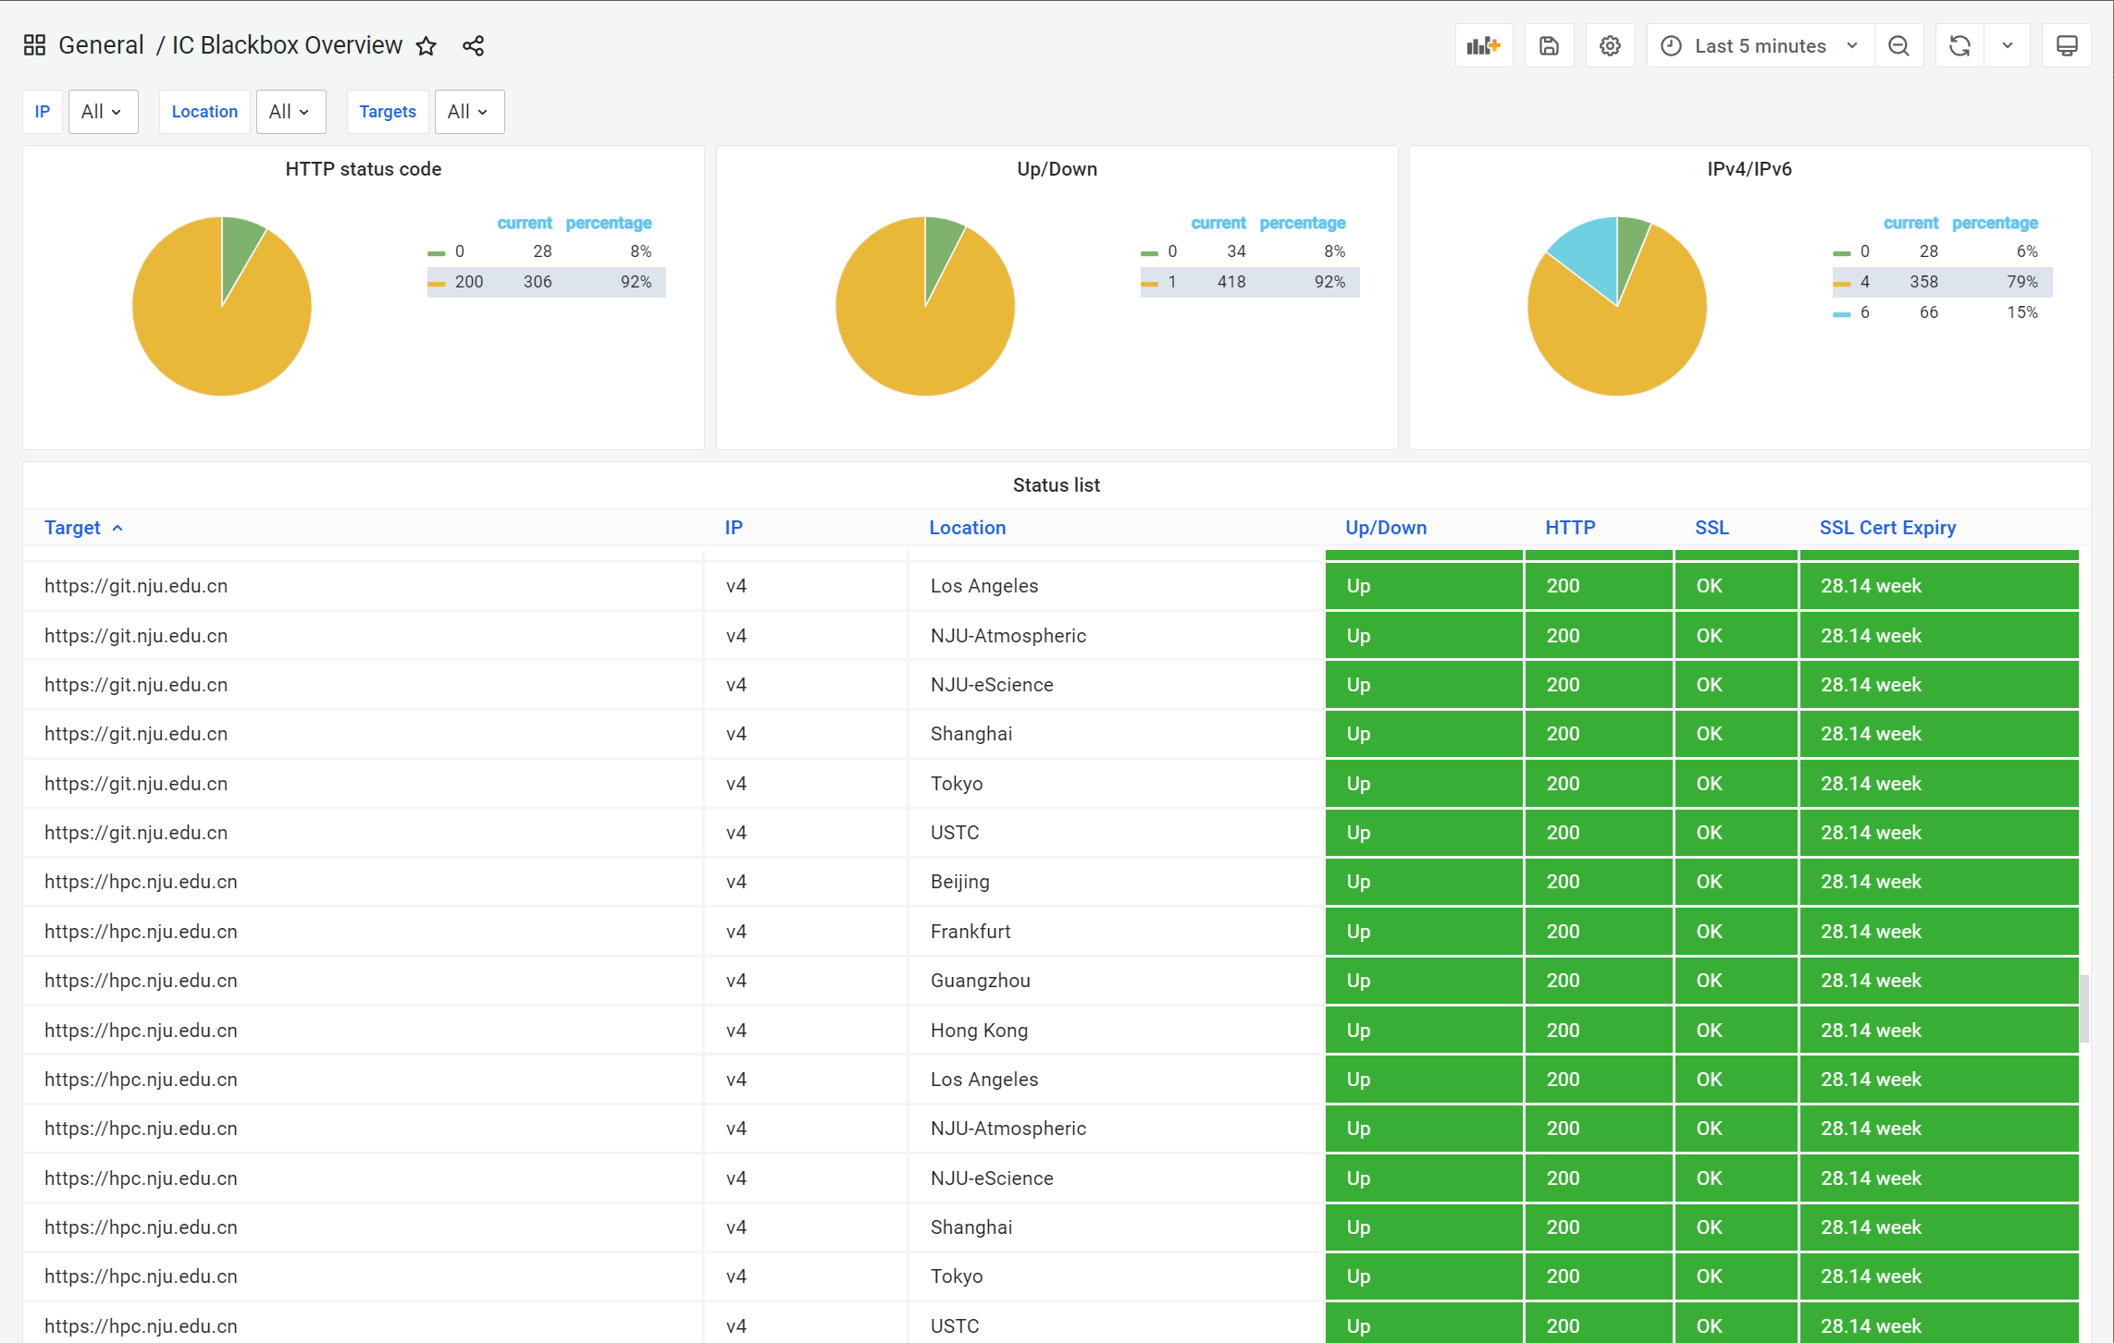
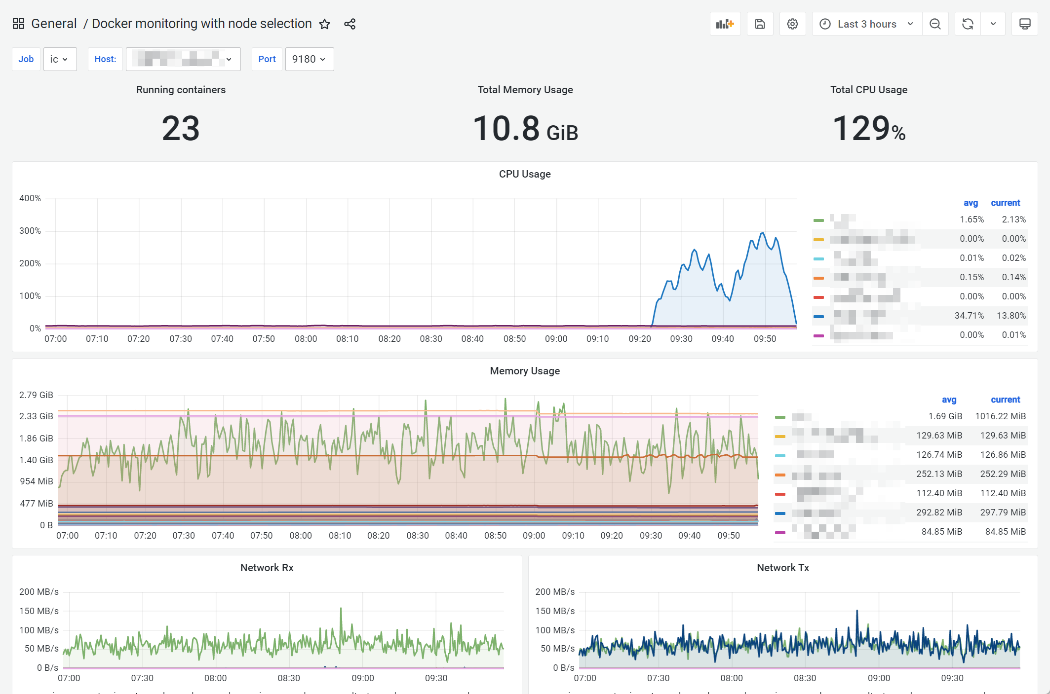
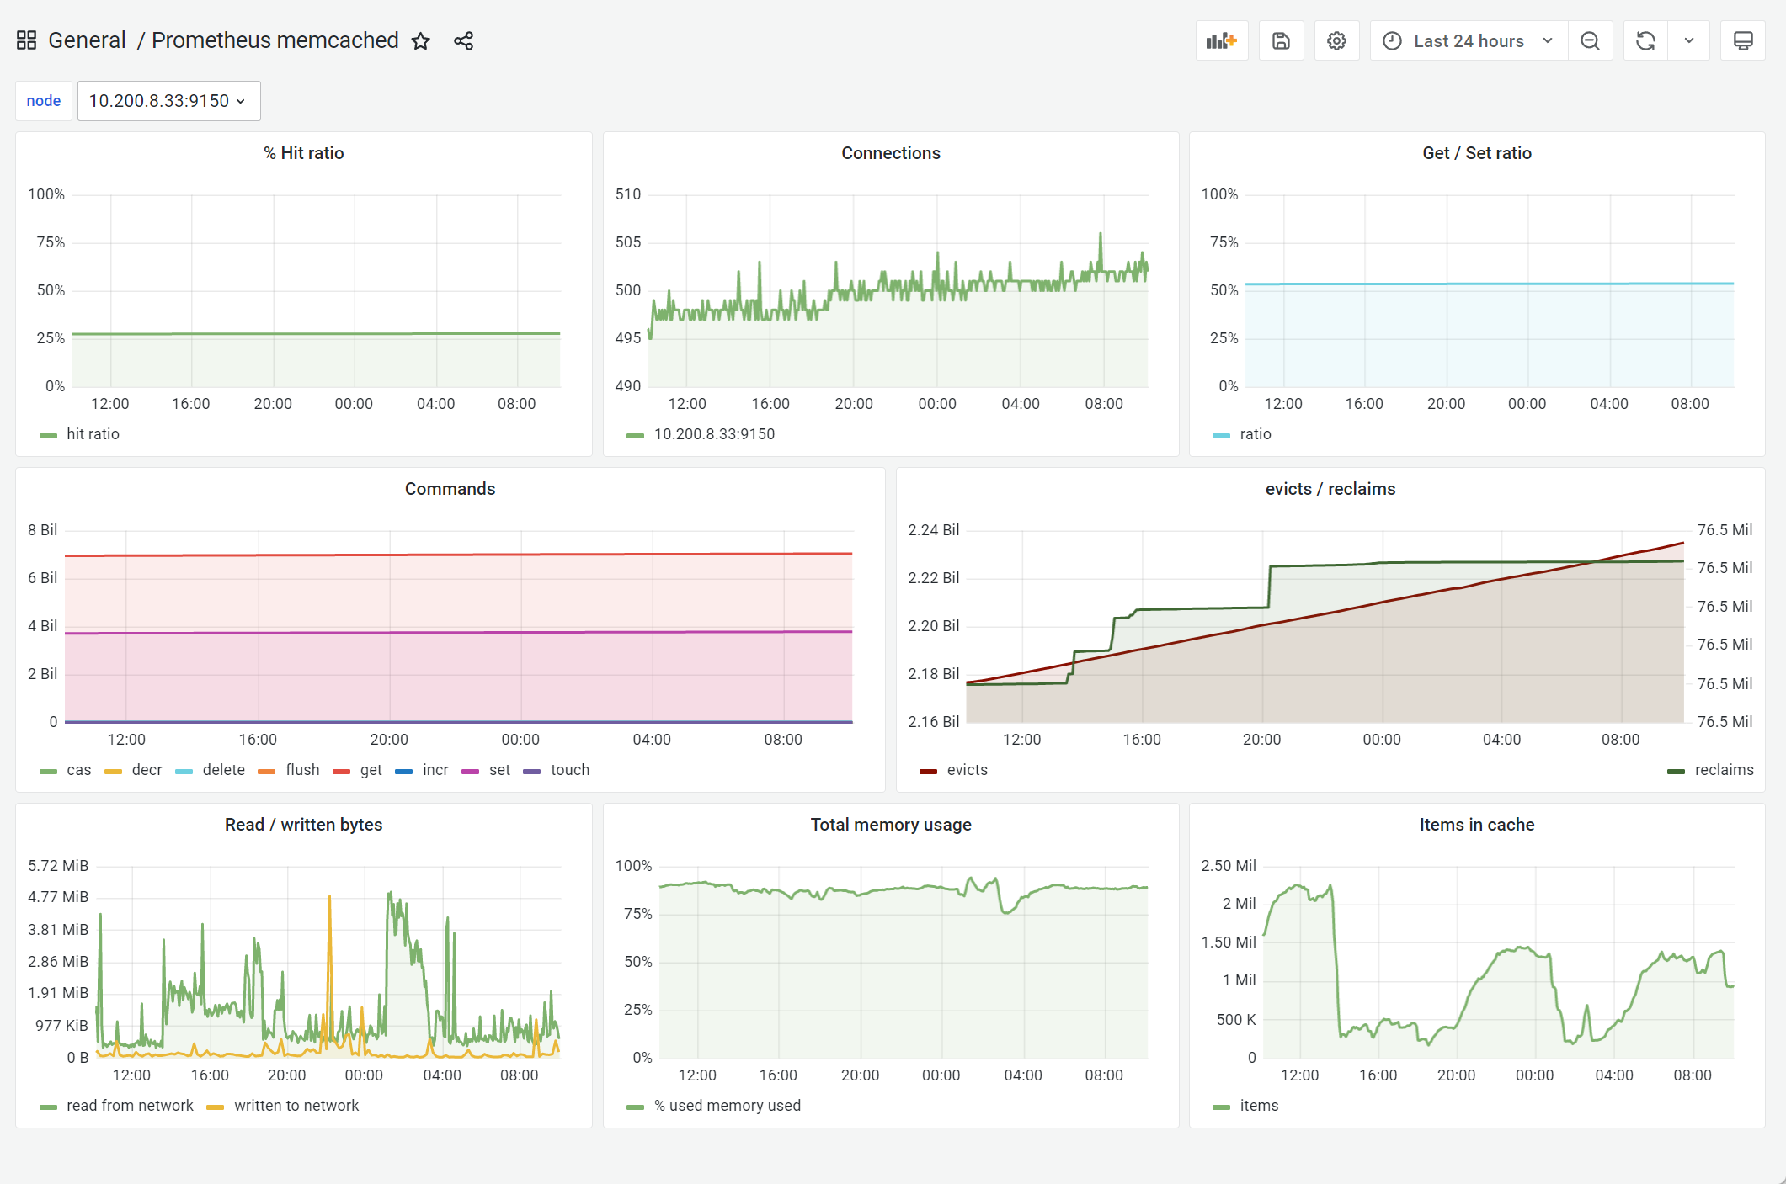
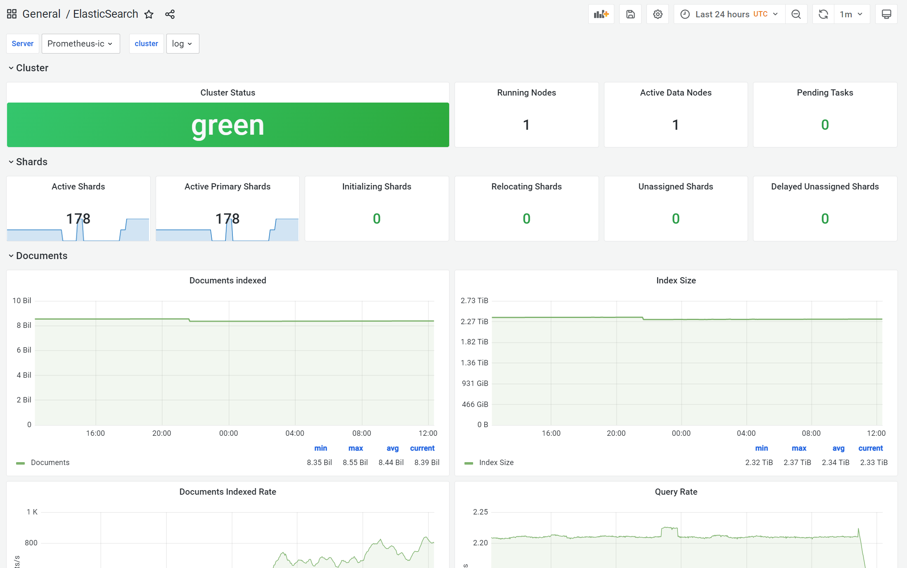
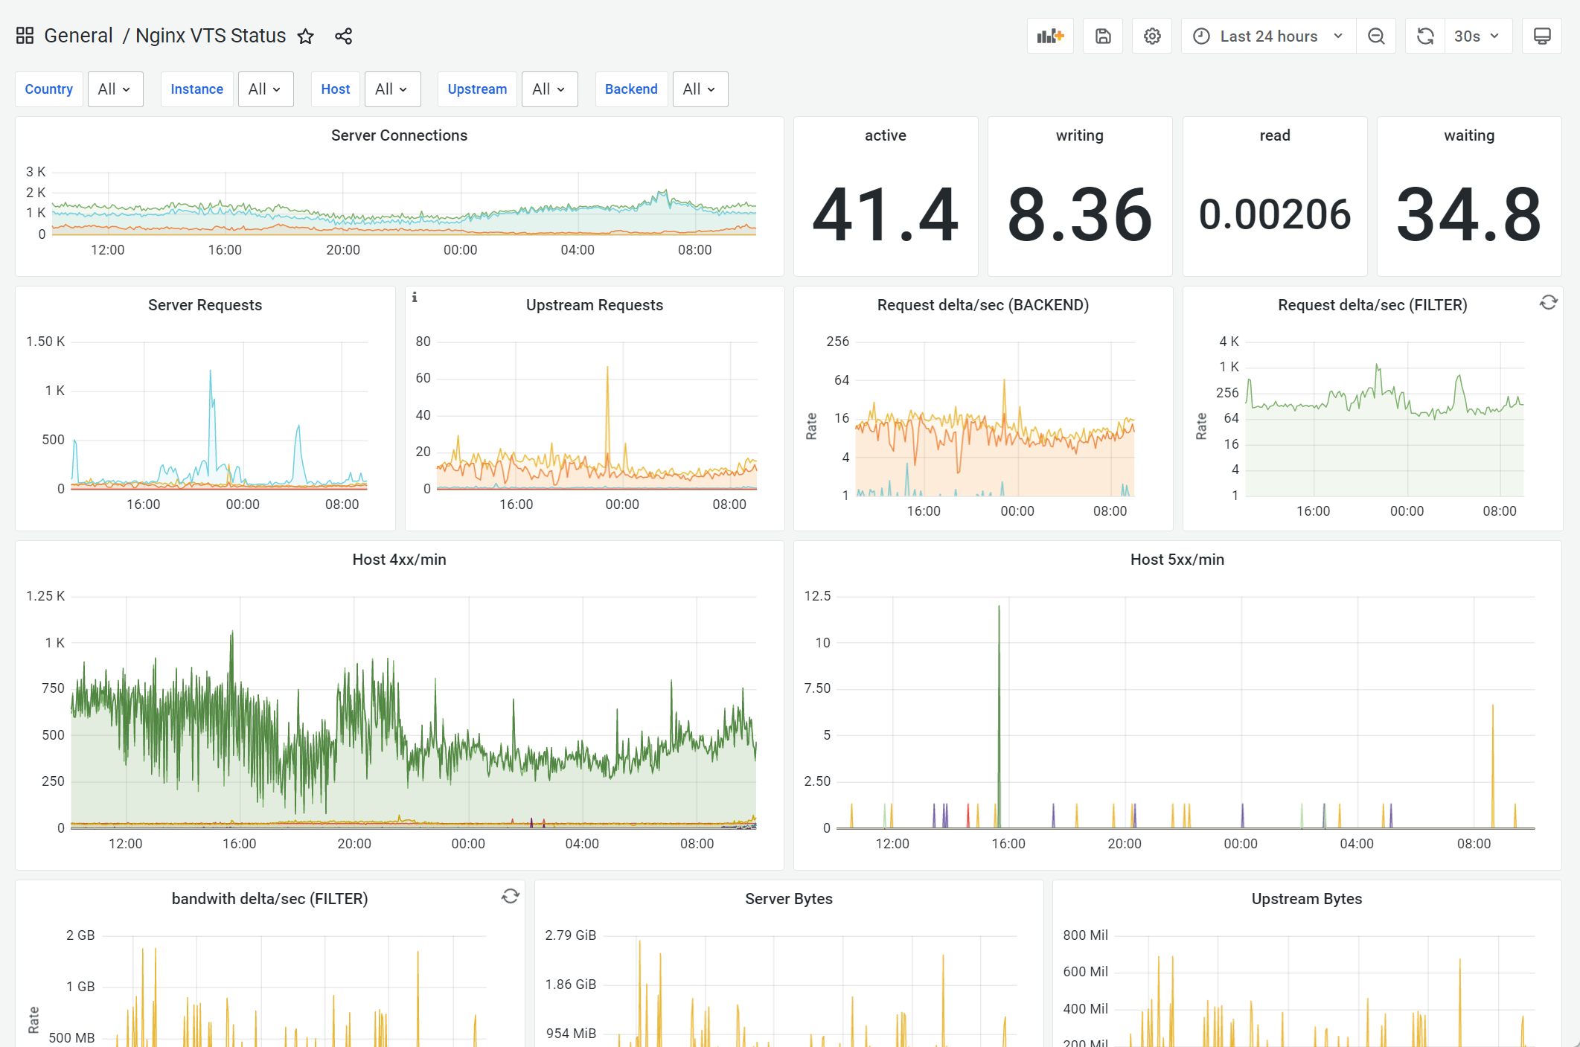
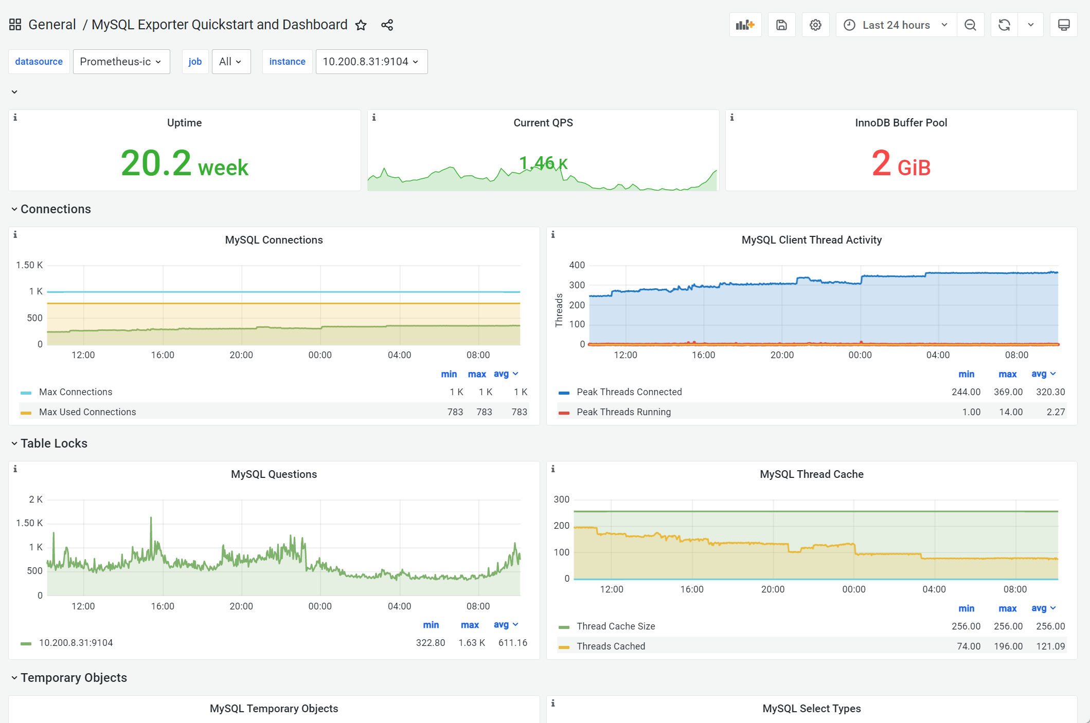
监控

Slide 28
多类型存储
私有云
HPC集群
SAN/NAS
稳定
IOPS性能
FS
高性能
大容量
私有云存储
HPC存储群
云盘、表格、教学等
NVMe-oF
开源镜像、私服仓库
对象存储
自建存储
S3
大容量
稳定持久
NAS
高性价比
大容量
备份

Slide 29

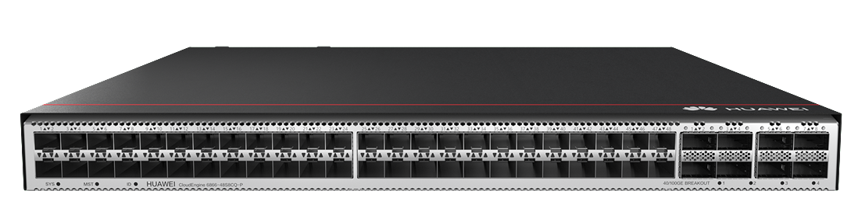

私有云存储
NVMe 端到端全闪
NVMe over RoCE
  复用以太网交换机
  服务器端网卡冗余
  以太网的高速发展
Huawei CE6860-SAN
服务器端测试 | IOPS | 响应时间
4K 随机7:3 | 575 702 | 0.555 ms
4K 随机读 | 938 001 | 0.341 ms
4K 随机写 | 285 592 | 1.119 ms
Huawei Dorado 5500 V6

Slide 30
开源镜像
mirror.nju.edu.cn mirrors.nju.edu.cn http/https/rsync
2017年面向校内外服务
约360个软件镜像，总容量约230TB
  CentOS CTAN Rocky Ubuntu openSUSE PyPI AlmaLinux Eclipse oVirt Debian Fedora EPEL GIMP Armbian pkgsrc Deepin Termux openEuler Manjaro ArchLinux CRAN MacPorts OpenWrt Clojure Alpine Julia MSYS2 …………
  DockerHub GCR GHCR NGC Quay Go Maven Gradle npm
助理推广开源软件，方便校内用户升级安装，特别是HPC用户

Slide 31
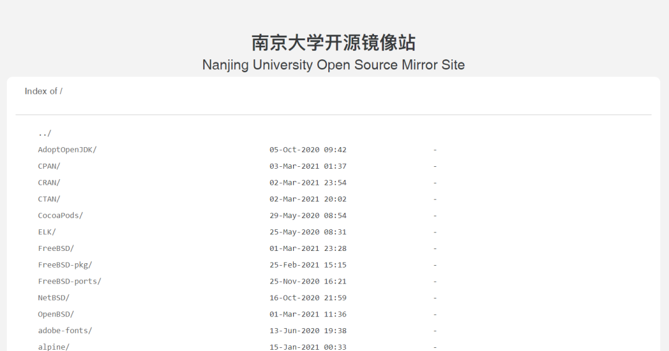
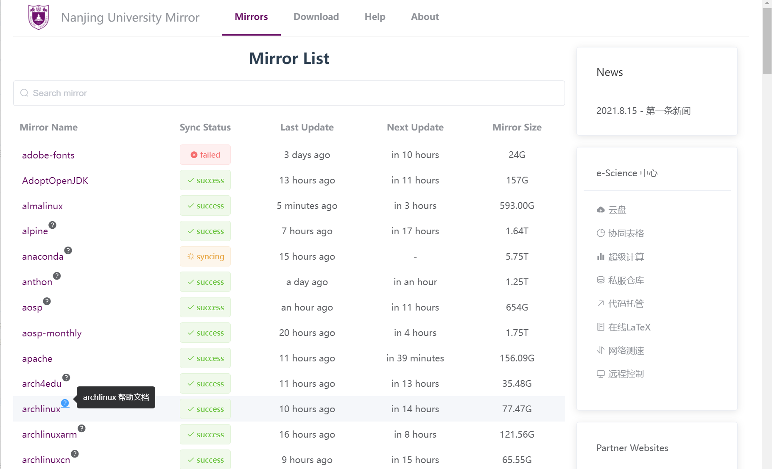
开源镜像

Slide 32
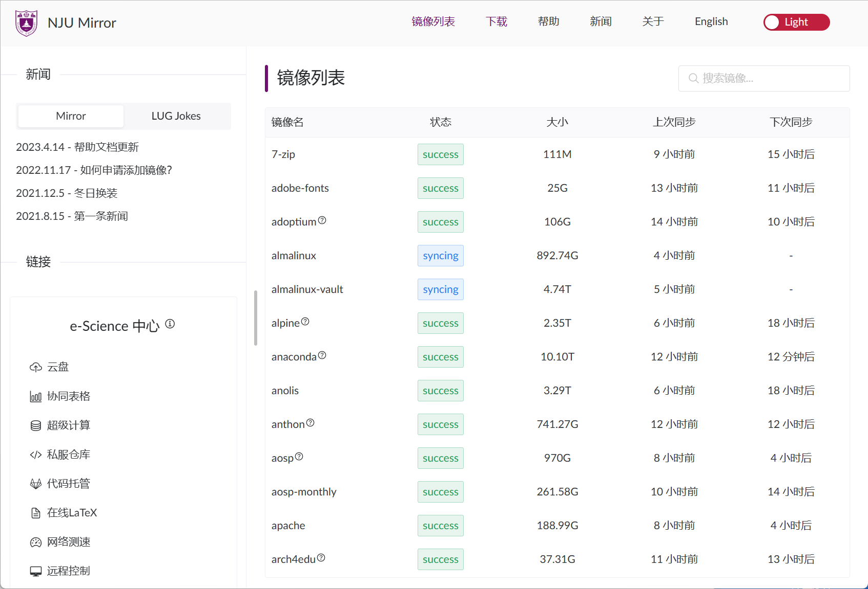
开源镜像
Search
Download
Git smart http

Slide 33
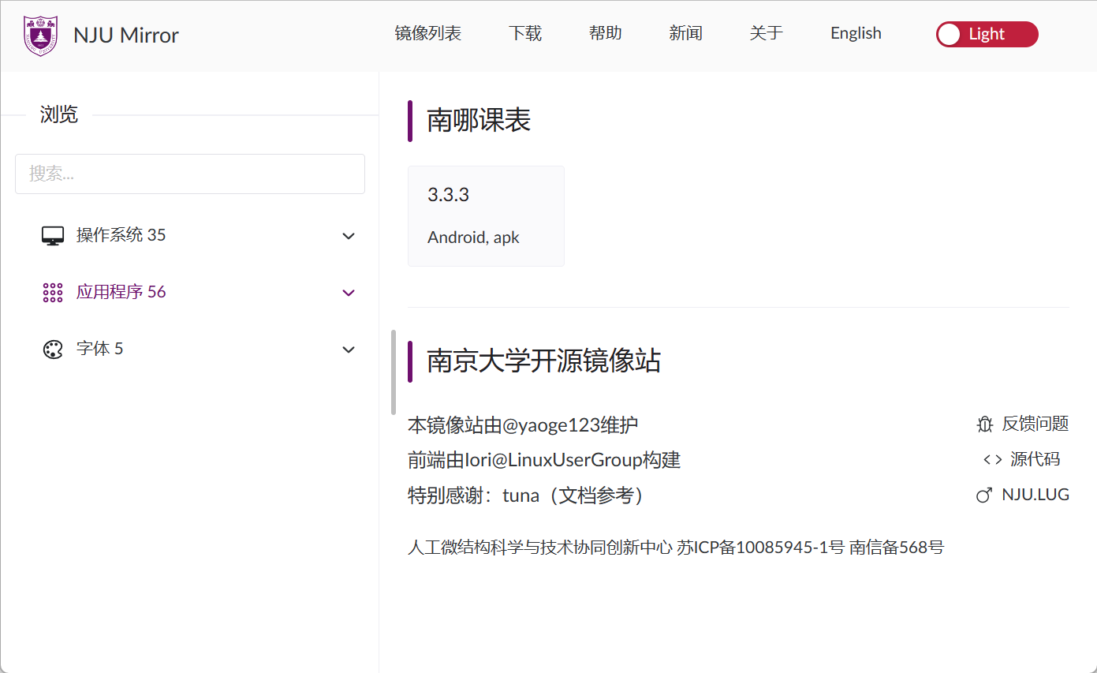
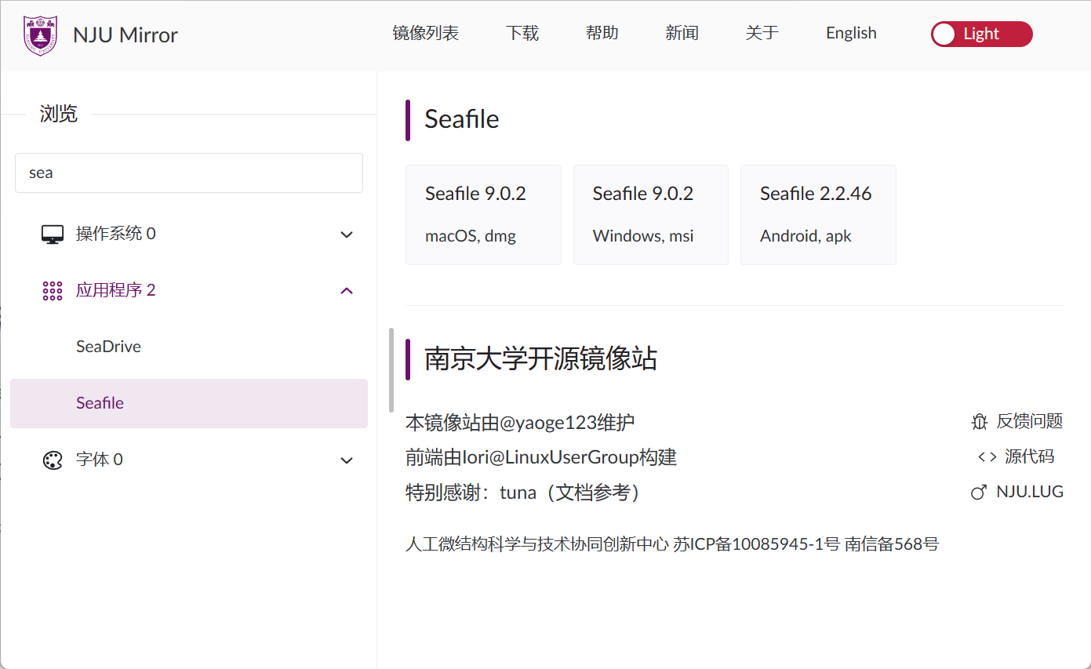
开源镜像

Slide 34
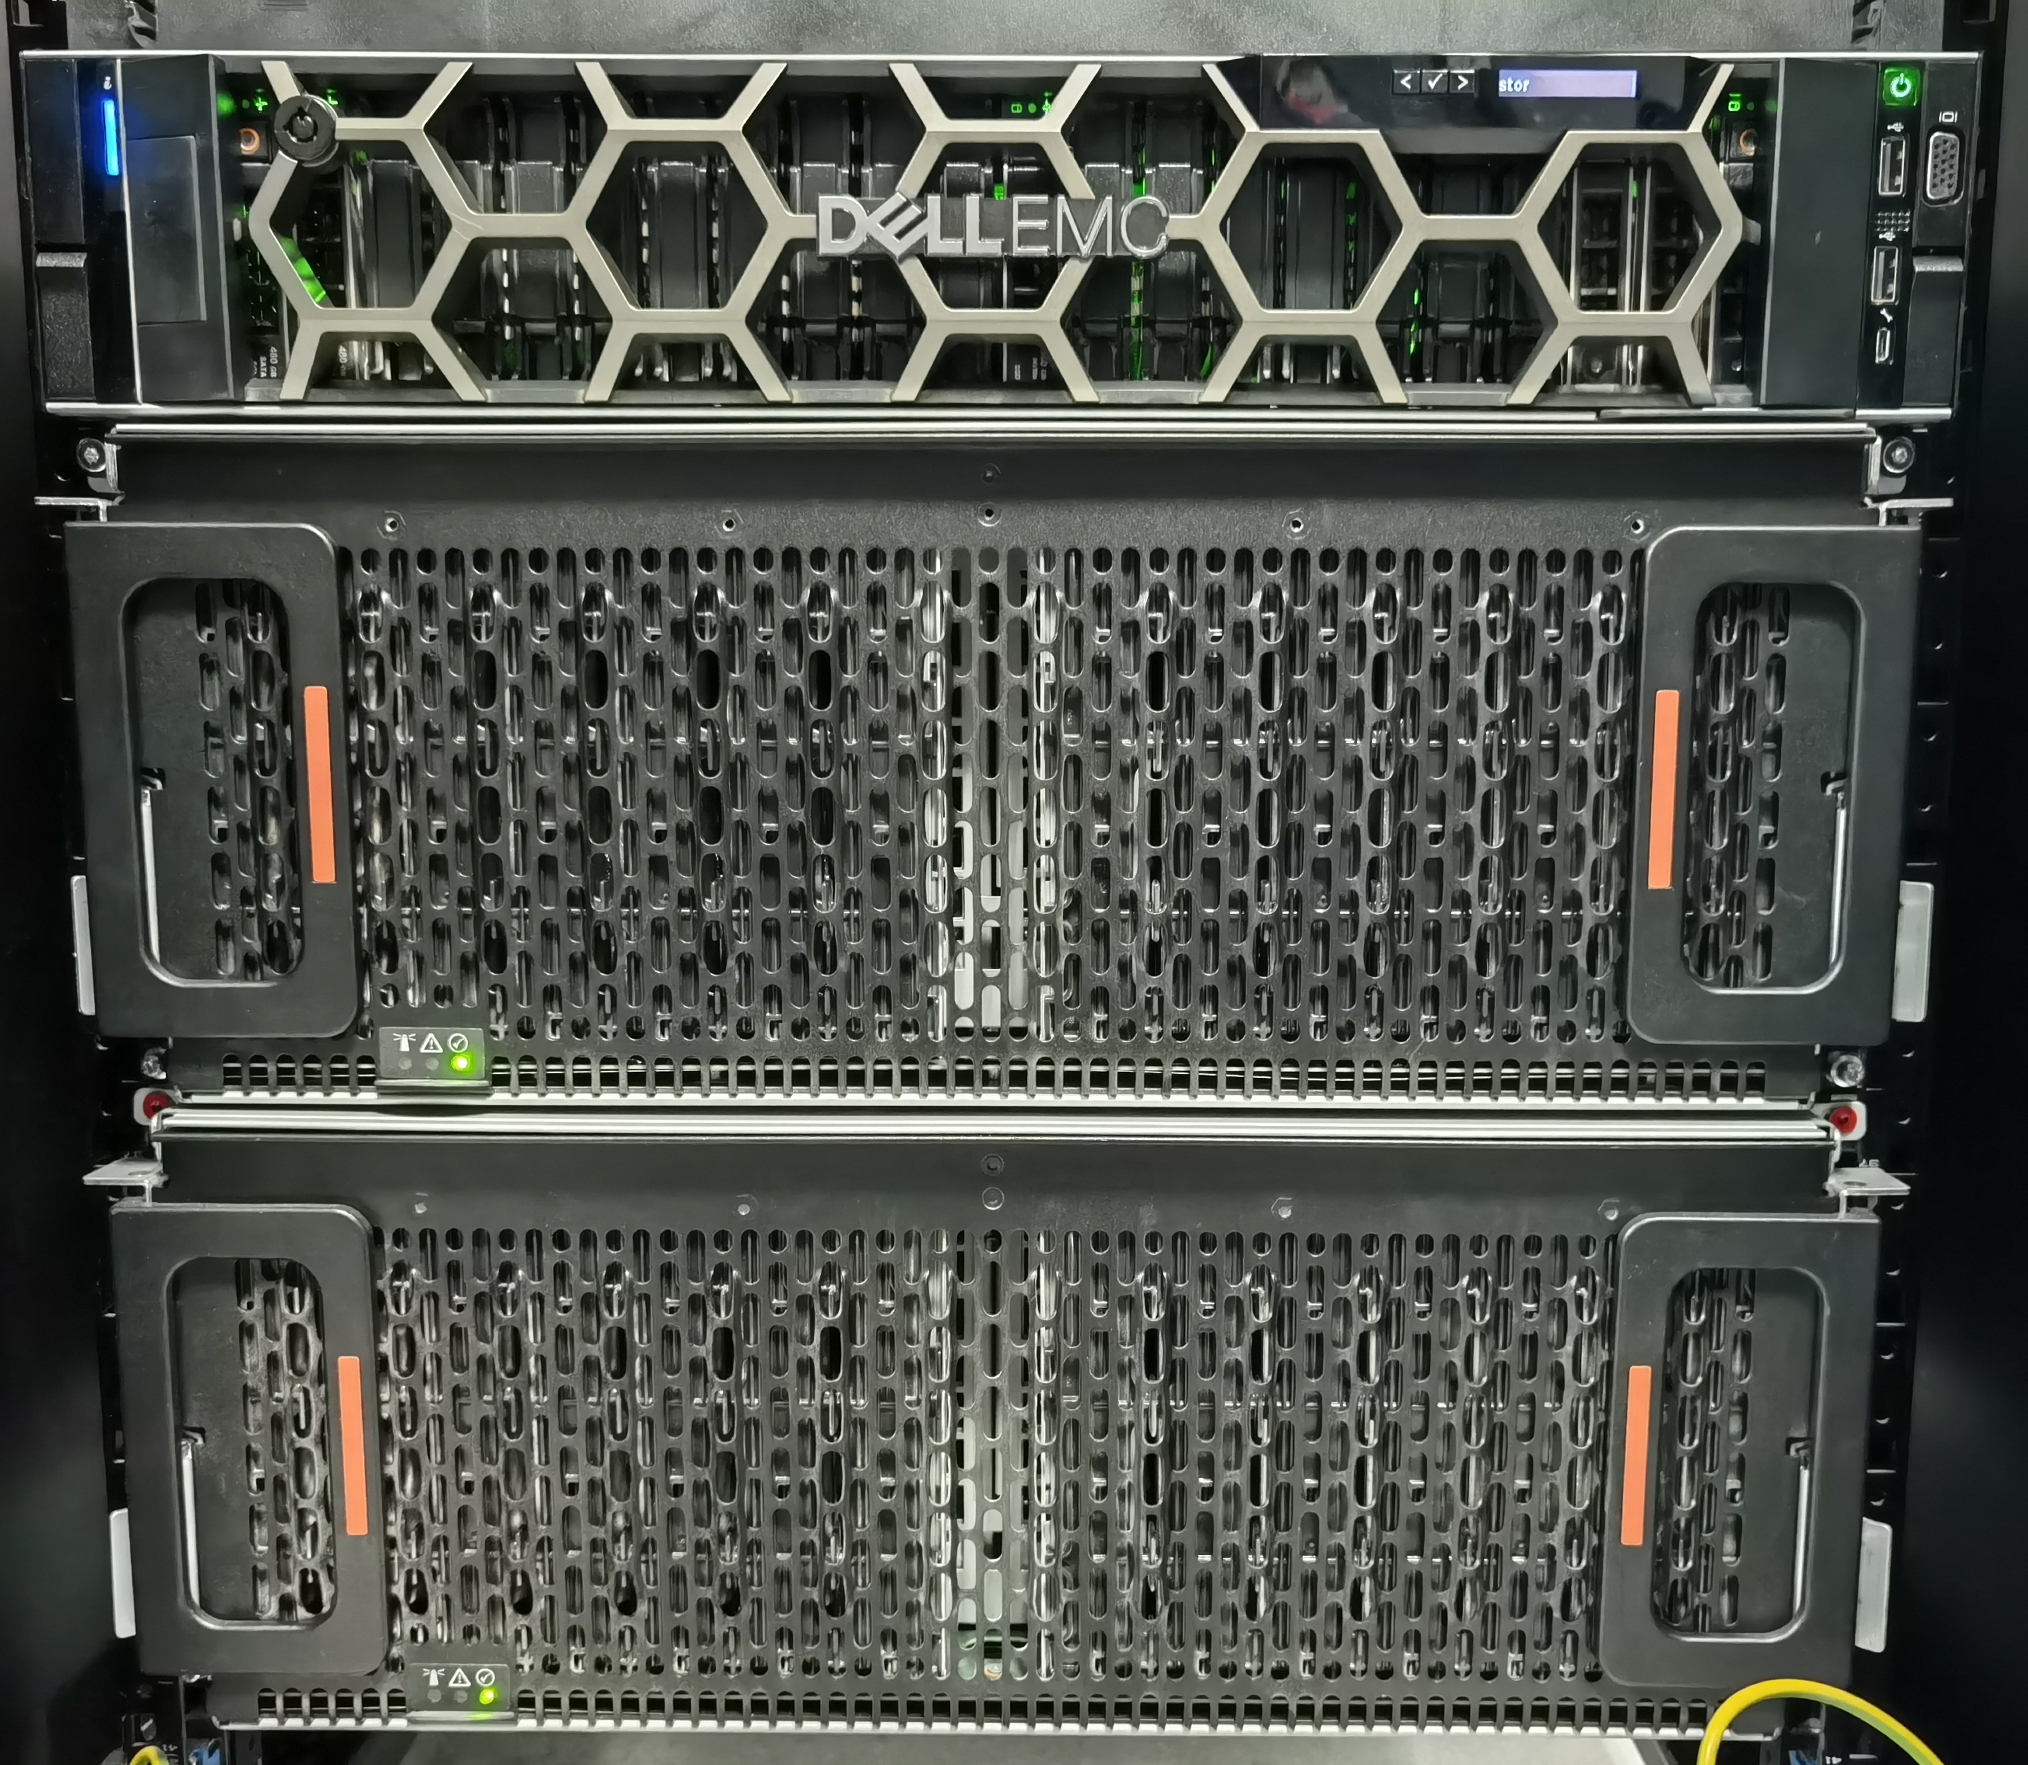
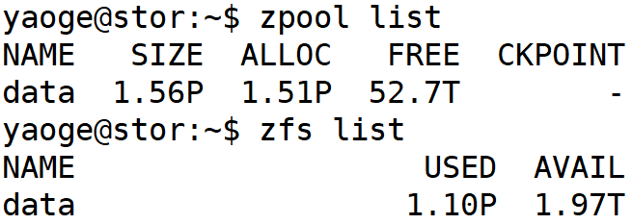
存储
14TB*60+18TB*60=1.92PB
raidz3 14T(8+3)*5+18T(8+3)*5=1.76PB
spare 14T*5+18T*5=0.16PB
Zpool 1.56PiB（1.76PB->PiB）
ZFS 1.10PiB（1.56*8/11=1.13）
Optane：ARC、ZIL

Slide 35
云盘
自主设计建设全分布式微服务架构
四校区协同共享，持续数据访问与保护
跨学科跨单位数据流动
丰富API二次开发
学校统一认证与HPC双接入
用户
NGFW
NJU LDAP LB
NJU LDAP1
Network
NJU LDAP2
Load Balance VIP
…………
WFA
Keepalived VIP
…………
OnlyOffice
Server
SW1-SW2
用户
LB1-LB2
HPC LDAP LB
Web LB
HPC LDAP1
HPC LDAP2
前端
……6……
前端
后端
S3 LB
MariaDB Cluster VIP
Memcached VIP
Elasticsearch
对象存储
……6……
对象存储
MariaDB1
MariaDB2
MariaDB3

Slide 36
云盘
HPC用户账号与学校统一认证账号相互独立
HPC通过云盘自动同步，本地操作集群文件
HPC数据量大，无法全部备份
用户通过云盘备份重要数据
云盘
用户
集群

Slide 37
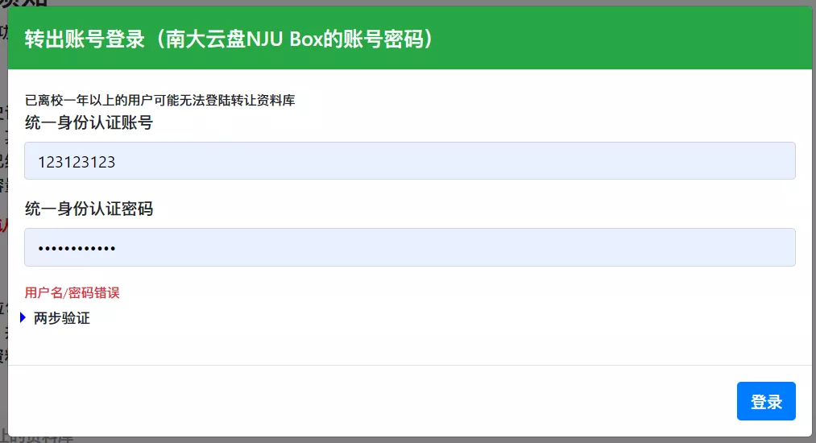
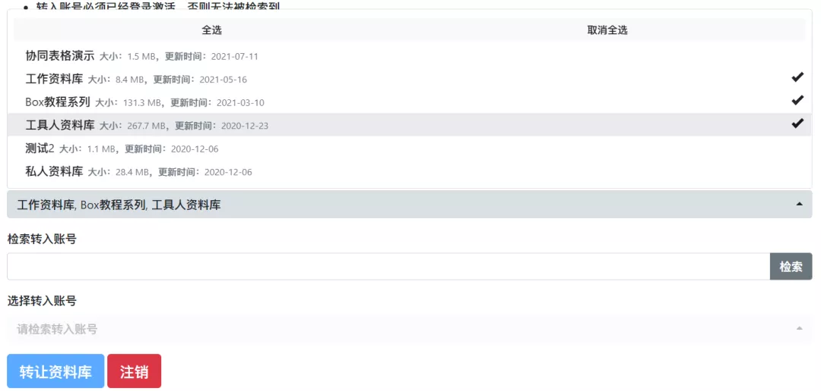
云盘转让
因毕业/离职/身份转变等原因导致学工号改变，原统一身份认证账户被停用，云盘也无法登录，资料库转让系统

Slide 38
协同表格
https://table.nju.edu.cn
2020年面向全校服务，更好的支撑科研、教学和管理
  作业收集、学分绩、人事、夏令营、招生、机时统计、仪器监控等
云盘->表格
  文件的管理->数据的管理
  数据在线收集、分发和管理

Slide 39
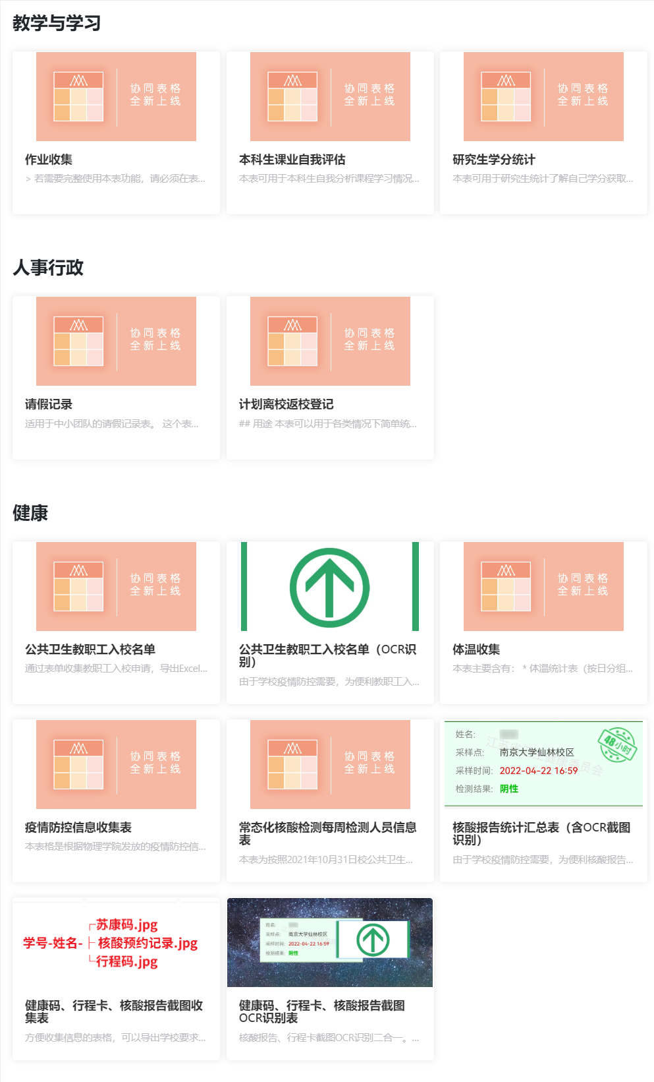
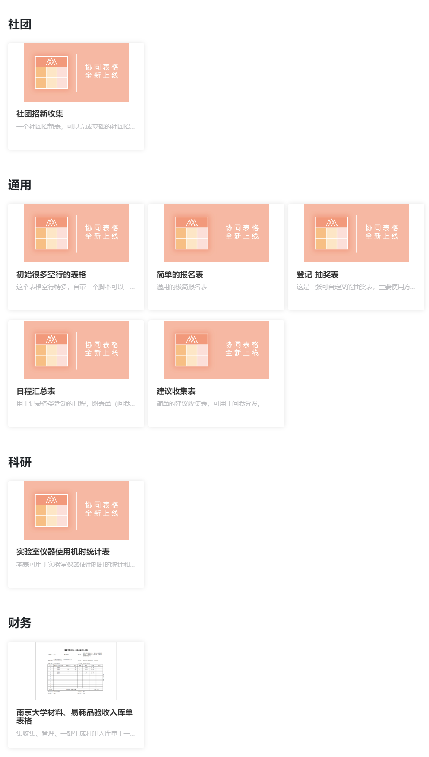
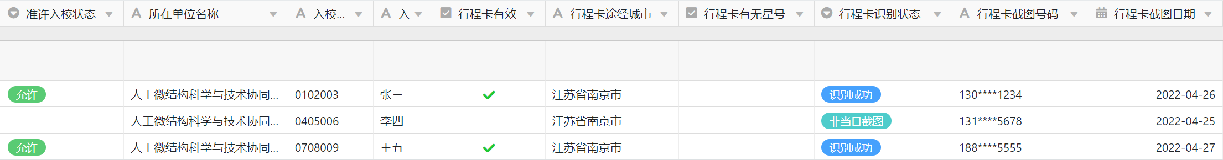
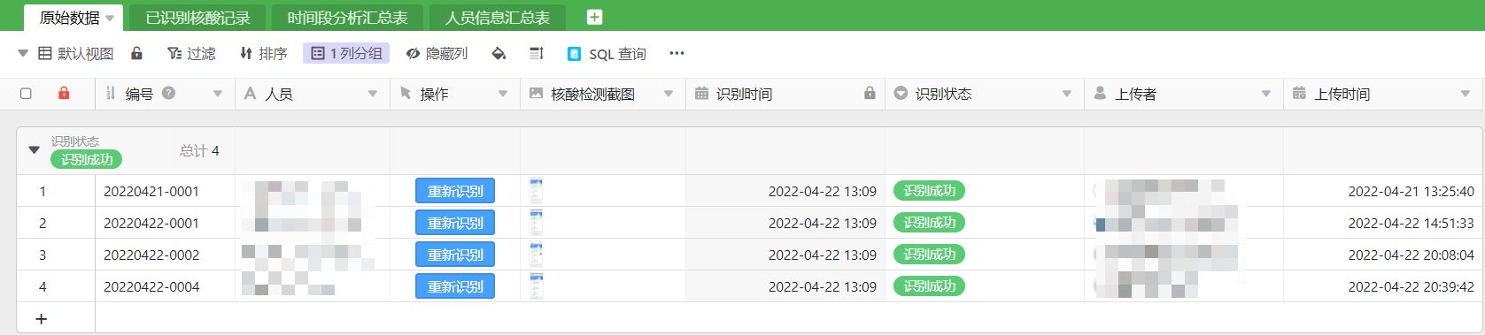
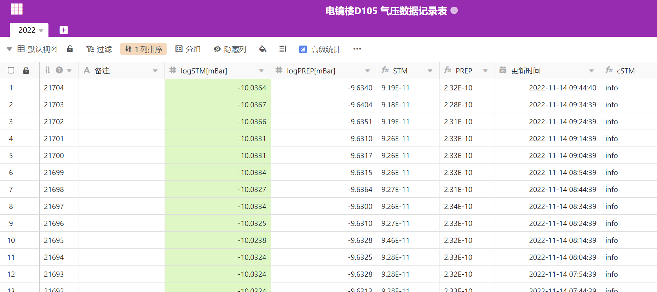
协同表格

Slide 40
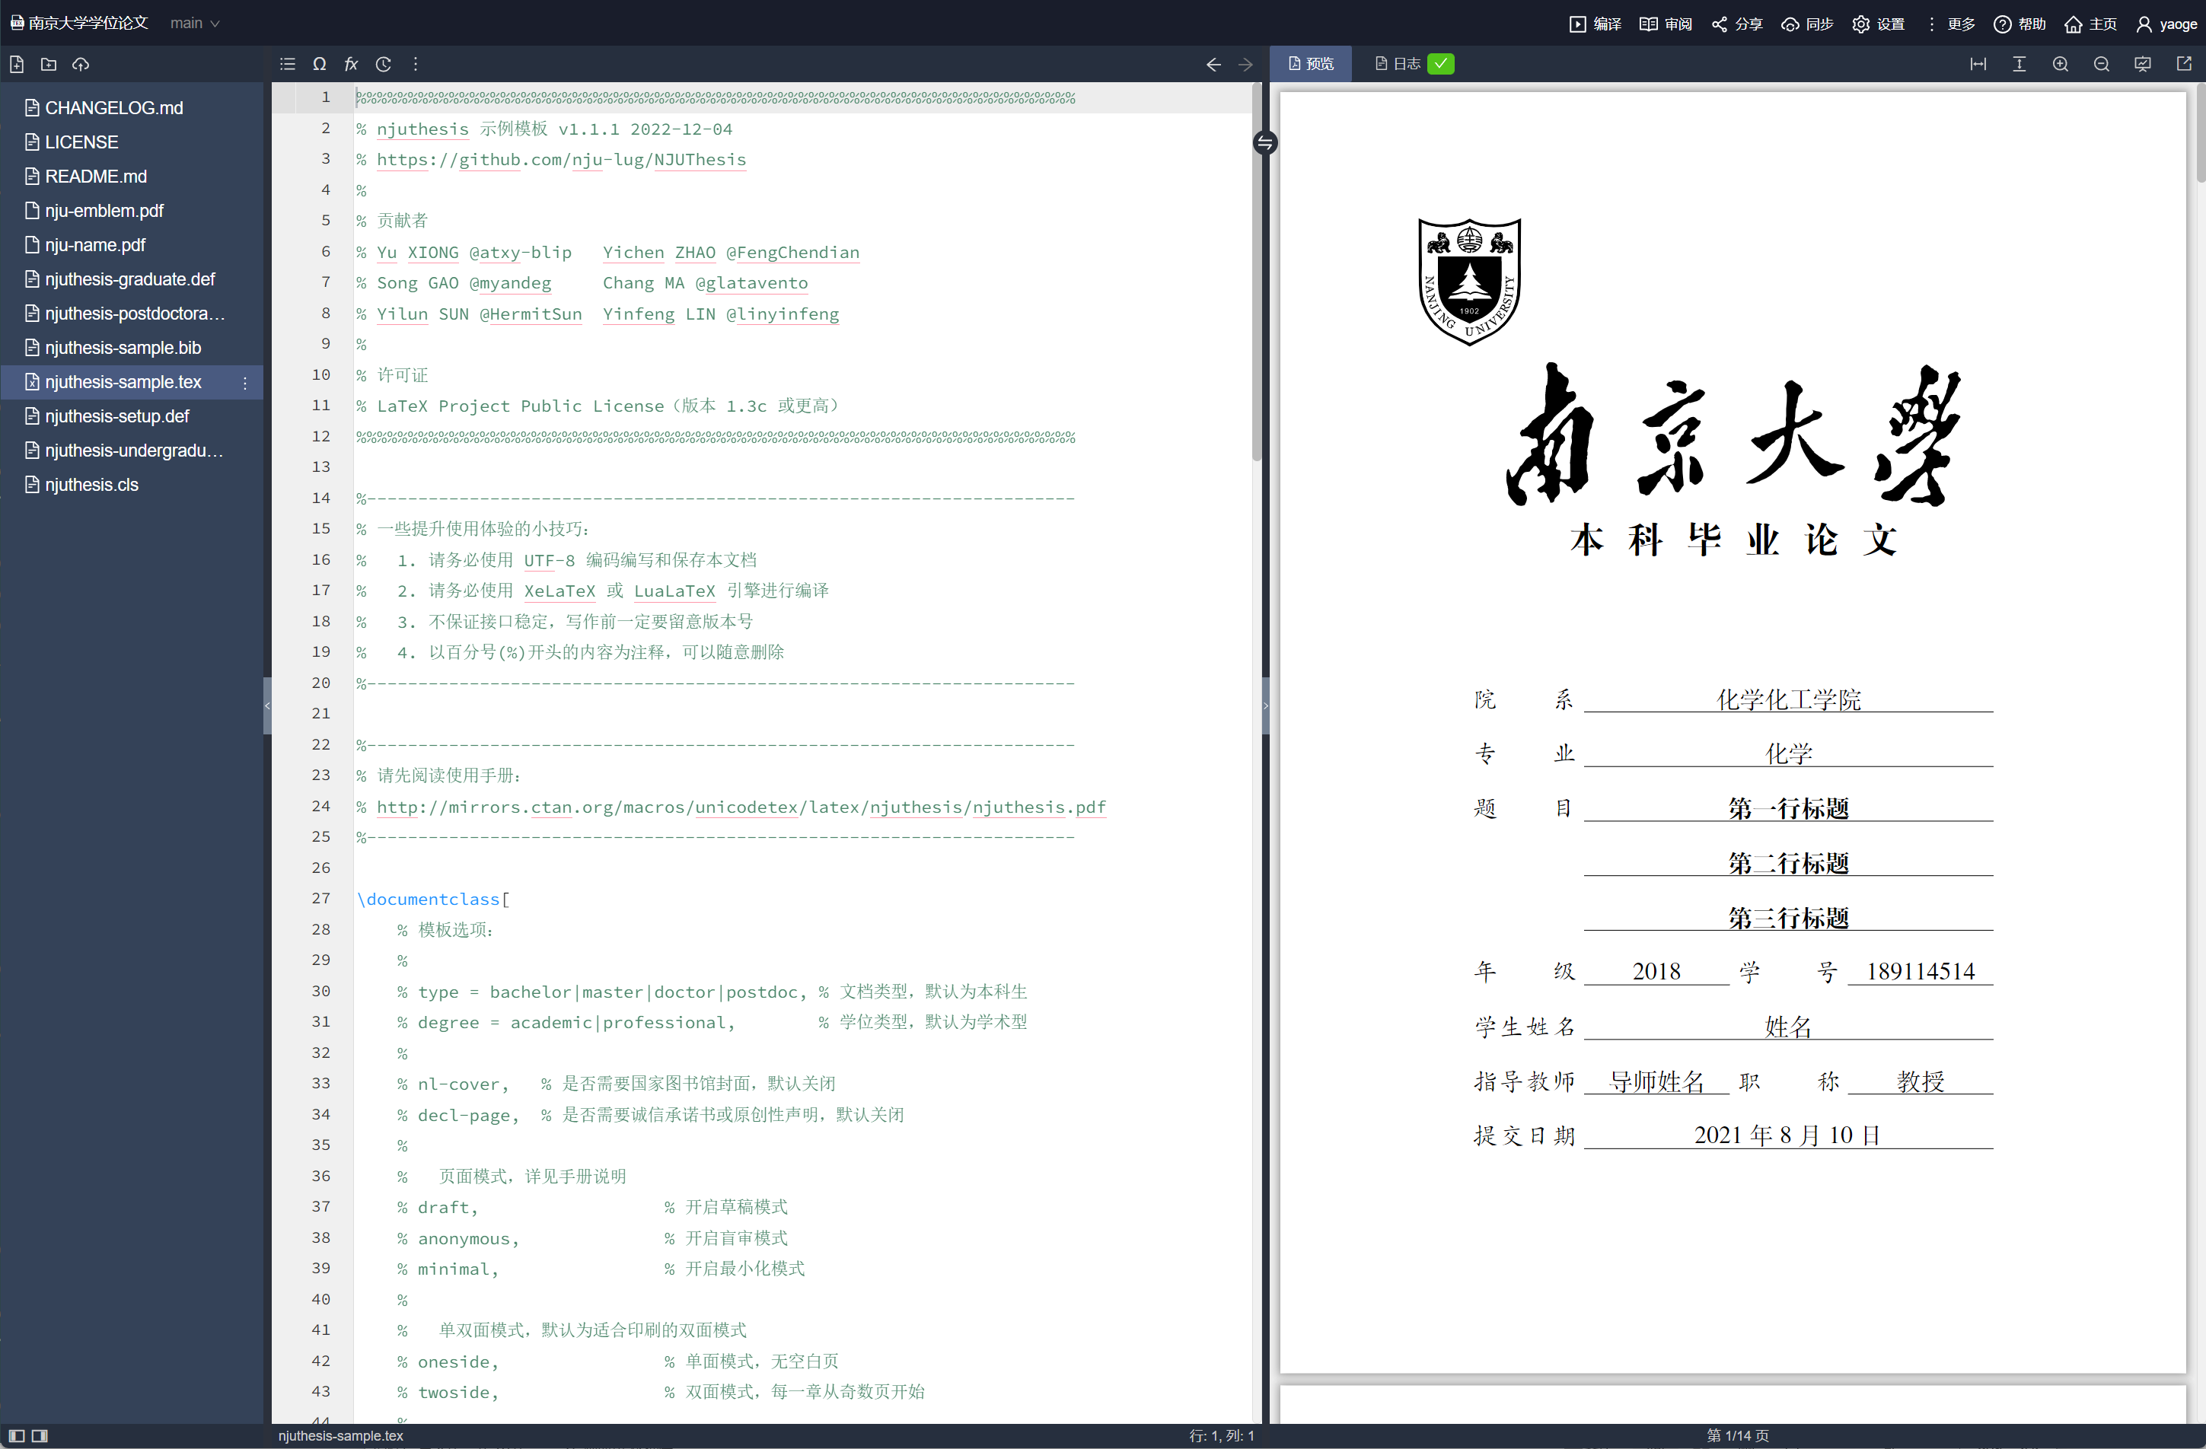
LaTeX
2022年12月全新升级面向全校服务
原2021年旧系统于今年下线

Slide 41
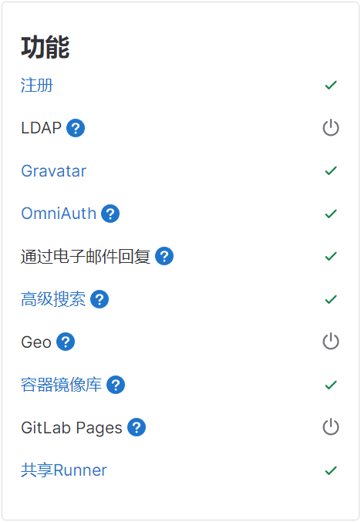

Git
git.nju.edu.cn ssh/https
代码托管与协作，开源软件发布
CI/CD、GitHub双向同步

Slide 42
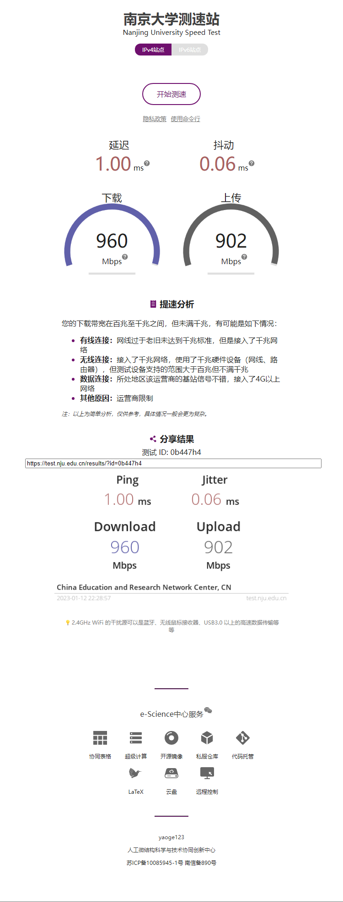
其它服务
远程控制：从校外免VPN远程控制校内设备，全流程事后可审计。
网络测速：用于判断网络故障。
http(s)://test.nju.edu.cn
http(s)://test6.nju.edu.cn

Slide 43
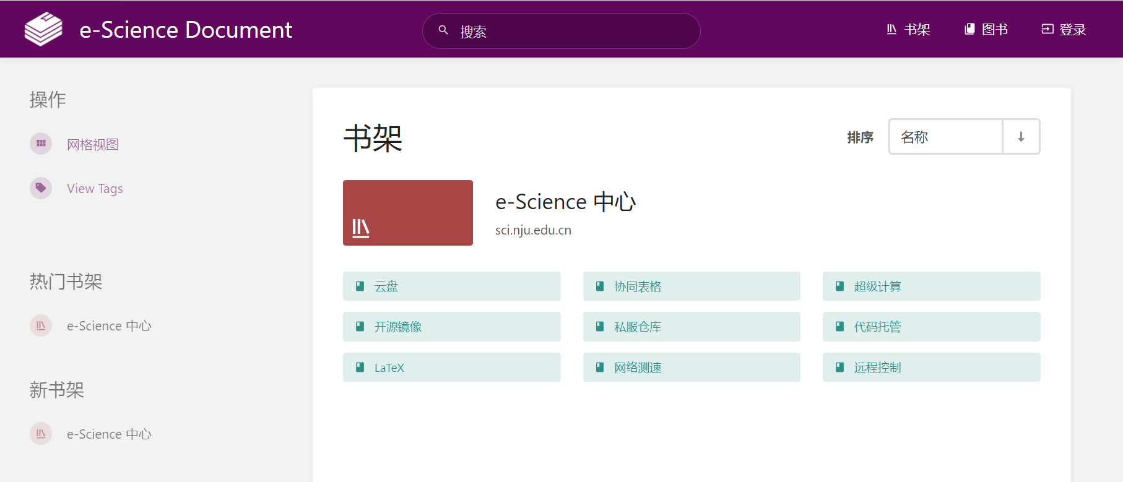
文档中心
https://doc.nju.edu.cn

Slide 44
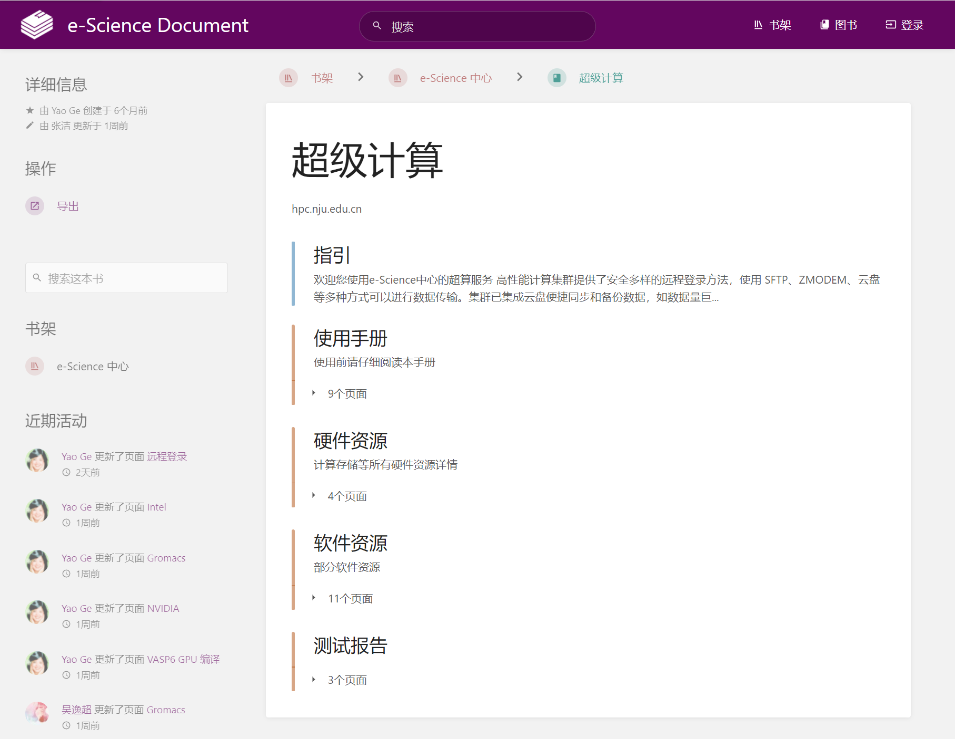
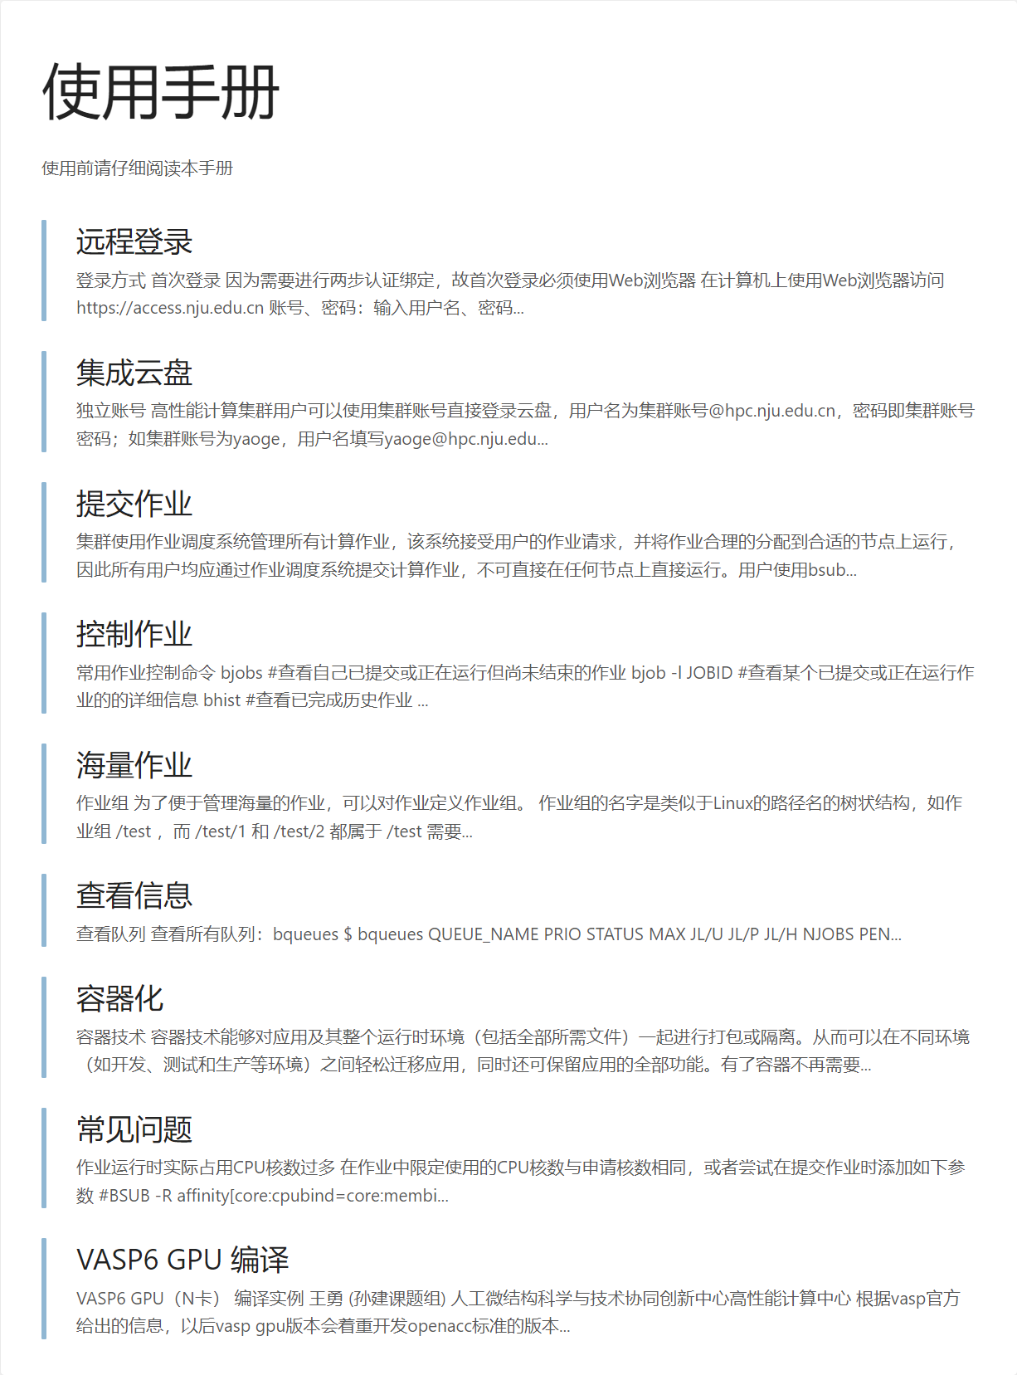
文档中心

Slide 45
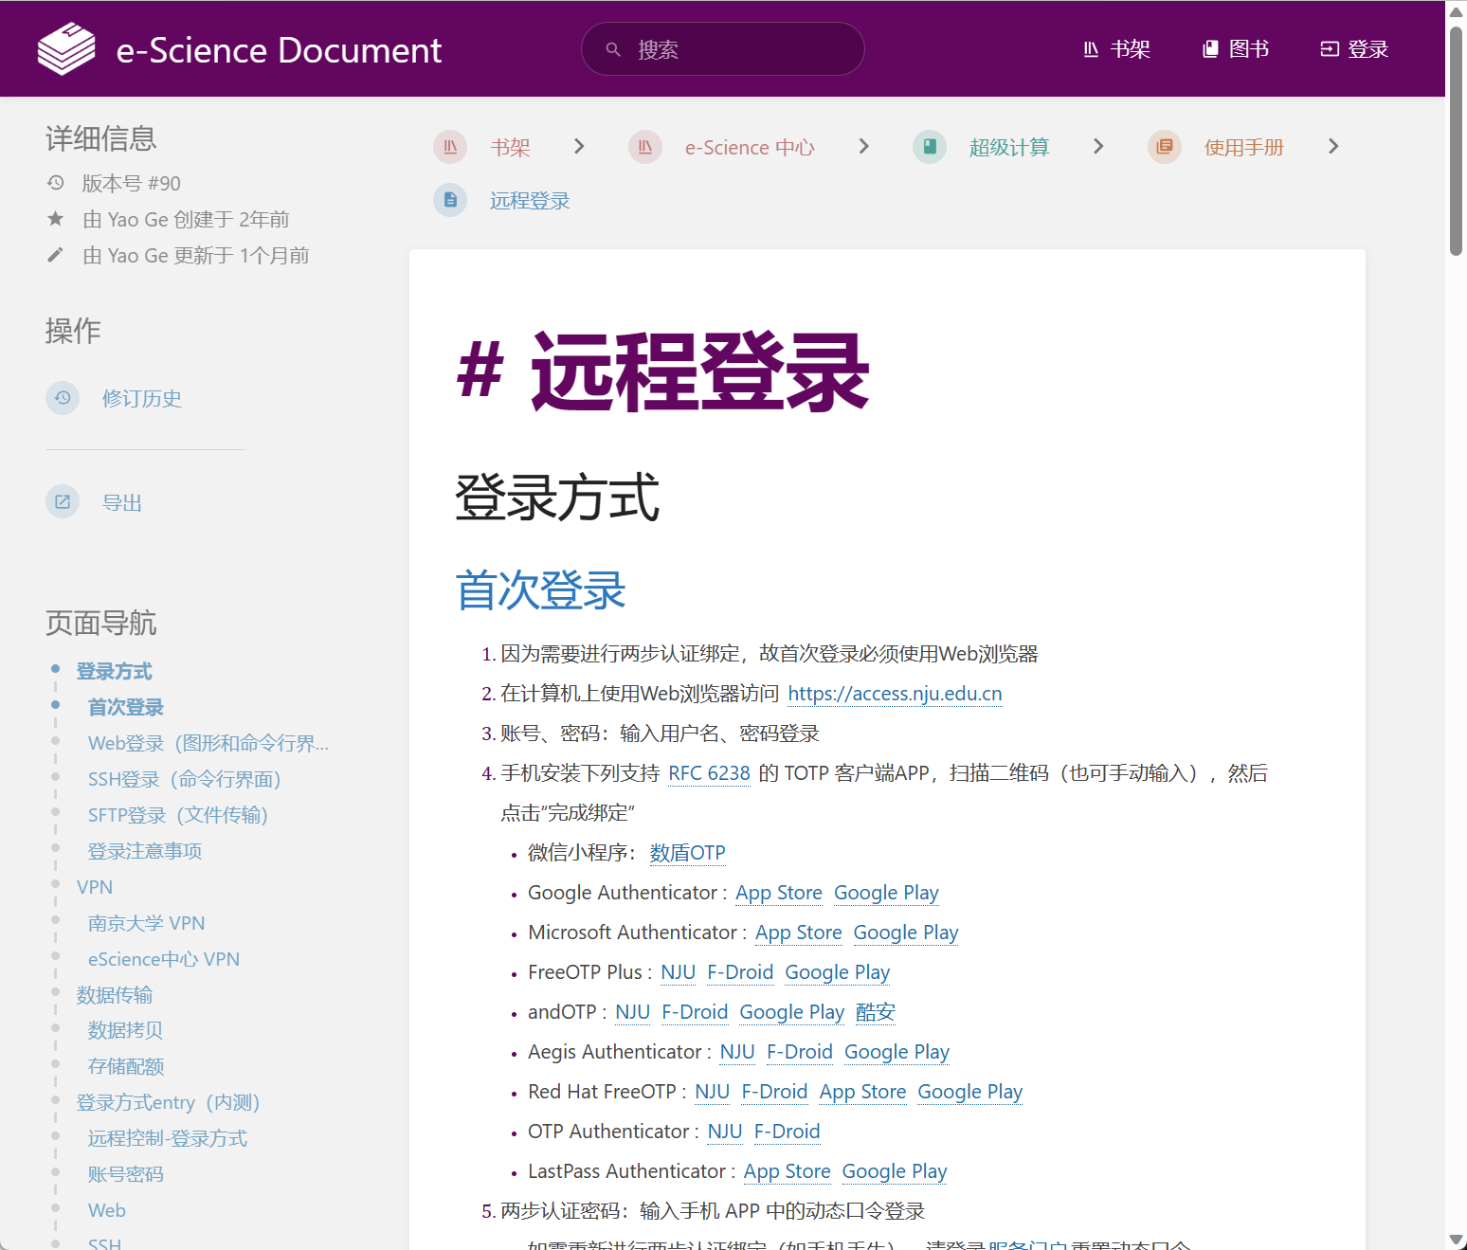
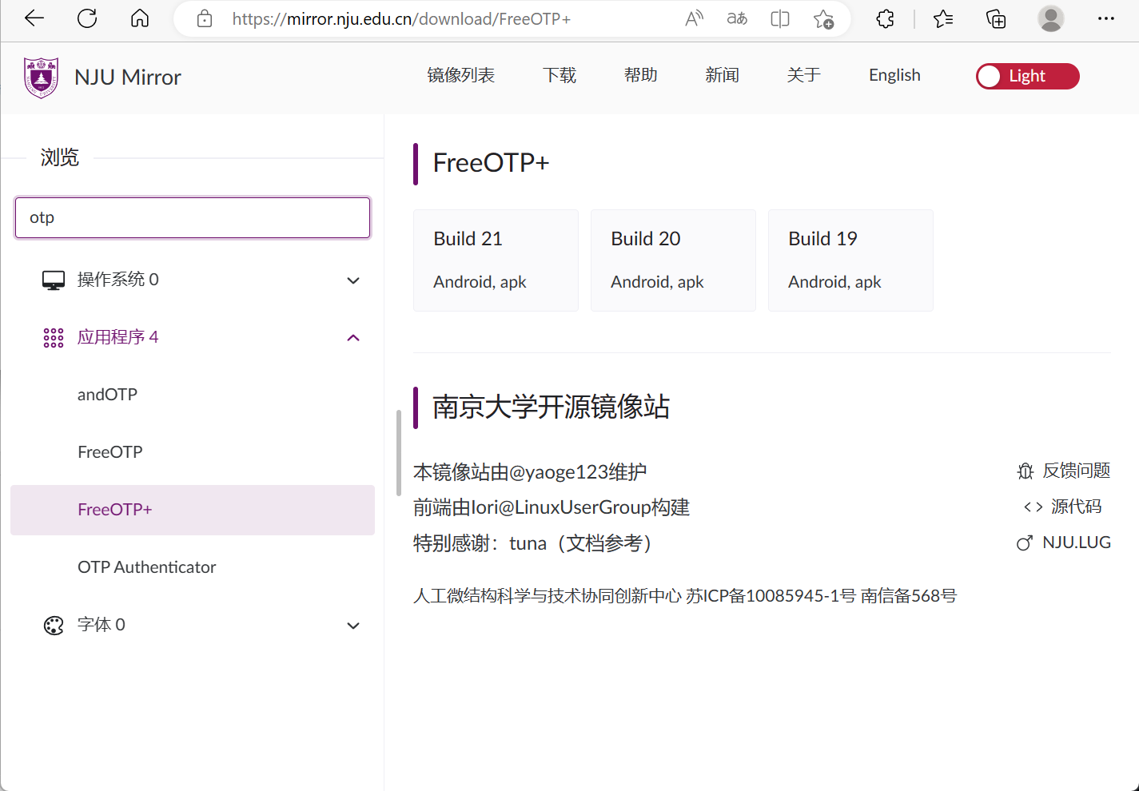
文档中心

Slide 46
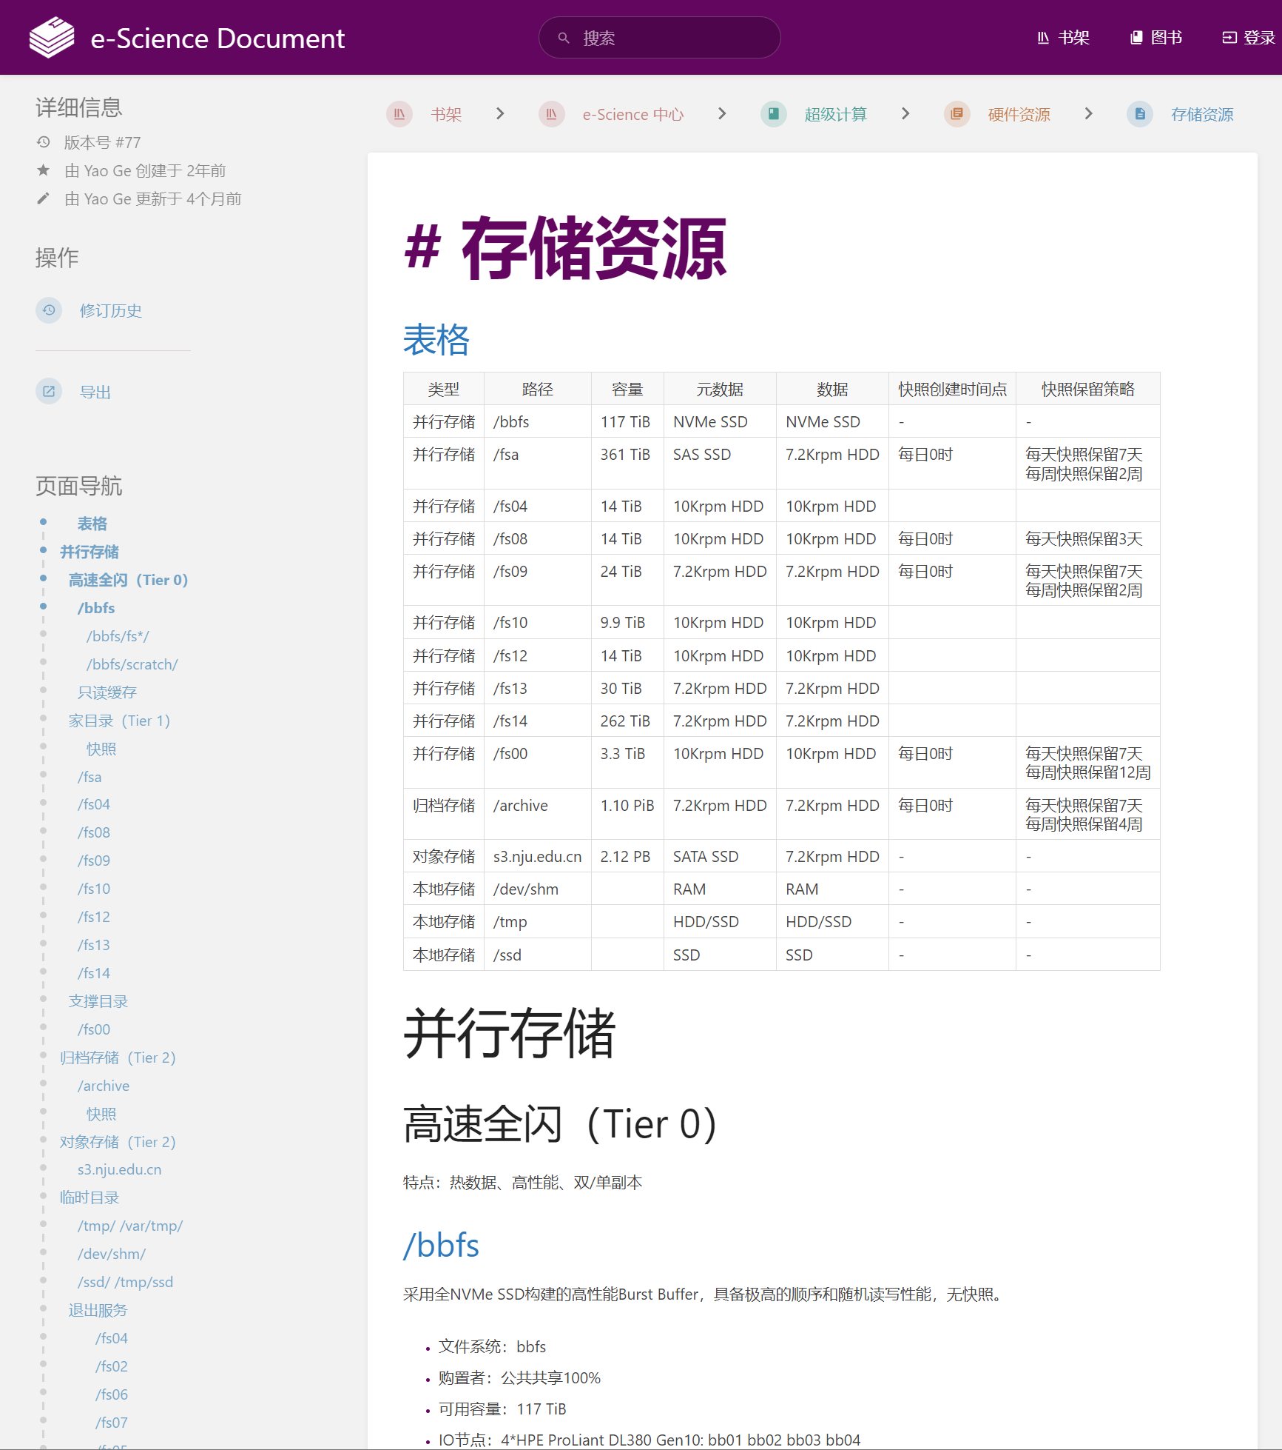
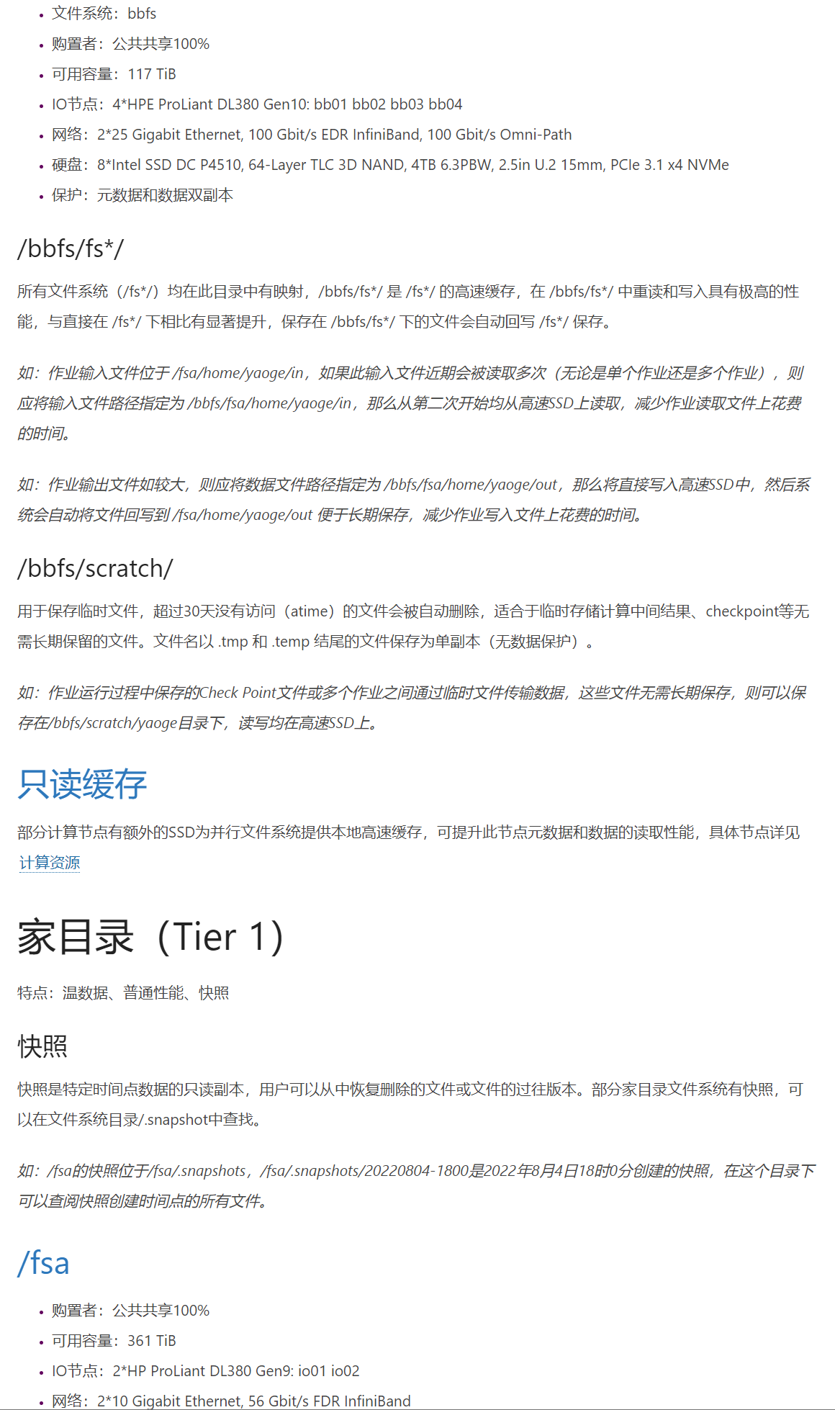
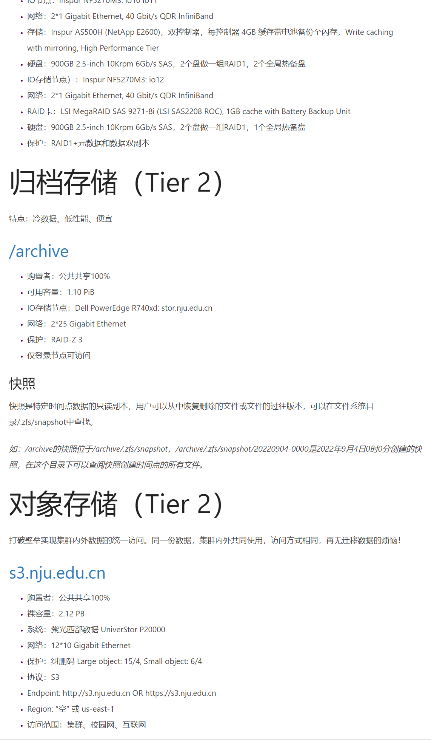
文档中心

Slide 47
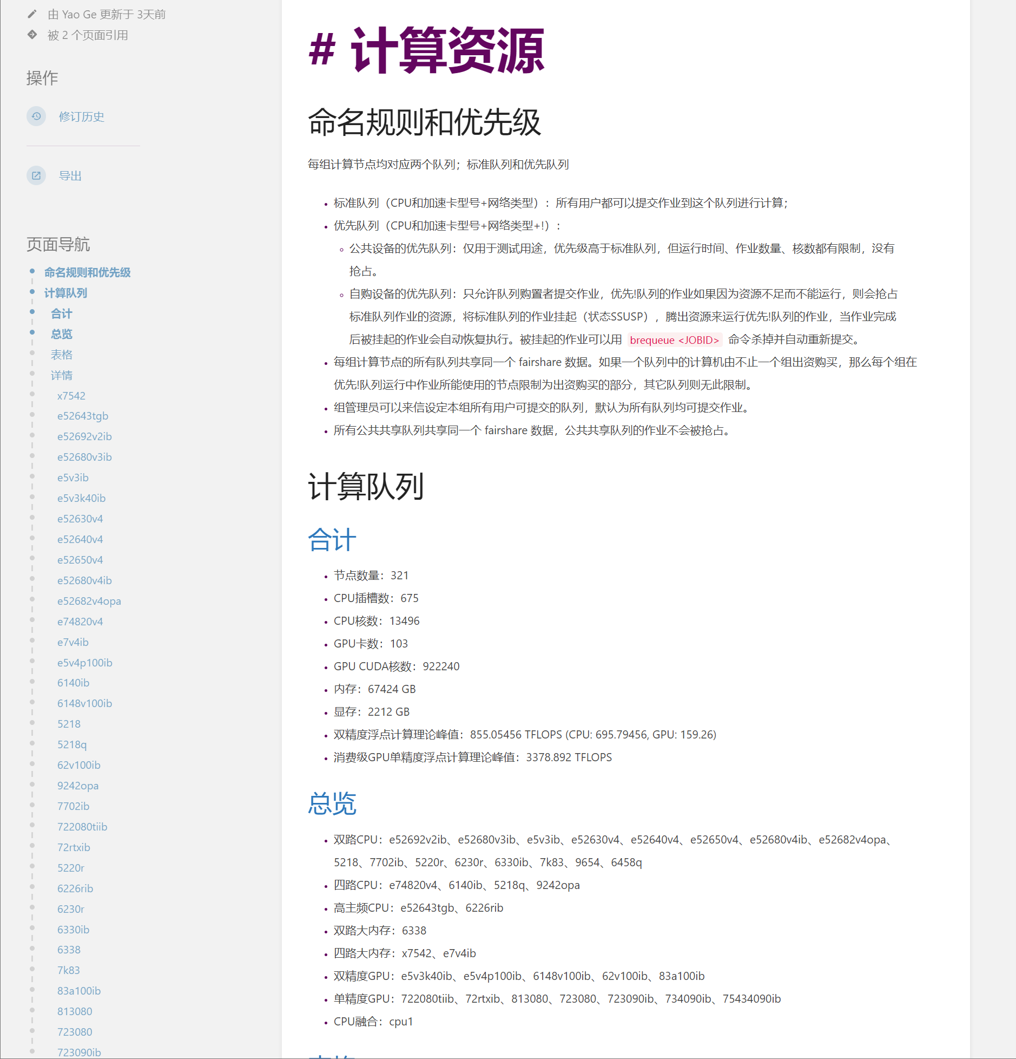
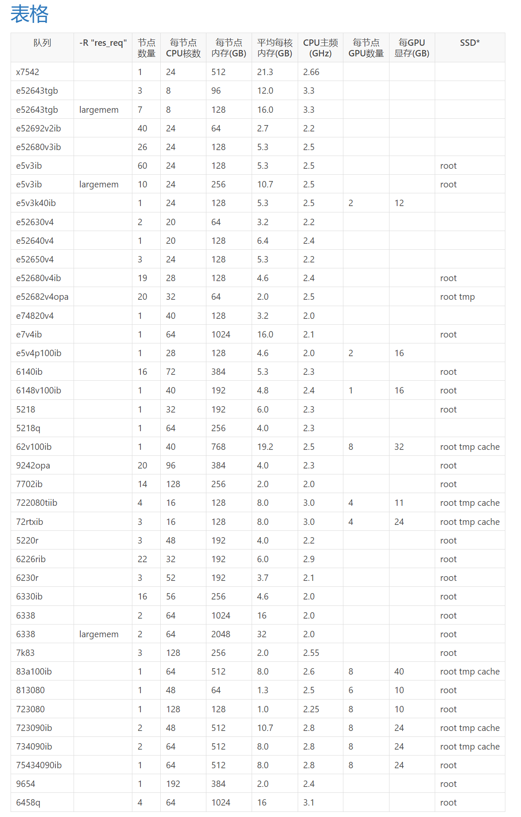

文档中心

Slide 48


文档中心

Slide 49



文档中心

Slide 50


文档中心

Slide 51

在线服务
eScience文档中心 doc.nju.edu.cn
公众号 微结构eScience
微信群（HPC/云盘表格TeX）
QQ群（HPC/云盘表格TeX/远程控制/LUG）
院系和部处eScience服务讲解培训

Slide 52

等保测评
e-Science中心综合信息平台
第二级（S2A2G2）
结论：良，得分：85.05分
  物理机房、网络设备、安全设备
  云盘、表格、OfficeOnline、镜像站、Git、HPC服务门户、多个网站

Slide 53



